Slide 1
TVT- koulutus 2022/SMK
Katri-Anna Kokkonen

Slide 2
Dianumero | Sisältö
3-4 | Tutustuminen Office 365 toimintoihin
5 | Sähköpostin asetukset (mm. edelleen lähetys)
6 | Tilan varaaminen ja kalenterikutsun tekeminen
7-8 | Toistuva tilavaraus ja varauksen muokkaaminen
9 | Kalenterikutsuihin ilmoittautuminen
10-11 | Neuvottelutilojen lisääminen omaan kalenteriin (näkyy varatut tilat ja ajat)
12-13 | TEAMS toiminnot
14 | Palaverimuistion tekeminen TEAMSissä
15 | OneDriven synkronointi TEAMSissä
16 | One Drive
17-19 | Kansion ja asiakirjan luominen OneDriveen (asiakirjan nimeäminen, pikanäppäimet)
20 | Materiaalin poistaminen ja jakaminen OneDrivessa
21-25 | Tiedostojen siirtäminen OneDriveen (tikulta, sodankylä-OneDrivesta sekä ZIP-tiedoston purku)
26-28 | Wilma (viestien lukeminenja kirjoittaminen)
29 | Granlund Manager Wilmassa
30 | Oppimissuunnitelmien tekeminen/lukeminen Wilmassa
31-33 | Keskusteluaikojen laittaminen WIlmassa
34 | Koneen yhdistäminen luokan näyttöön.

Slide 3
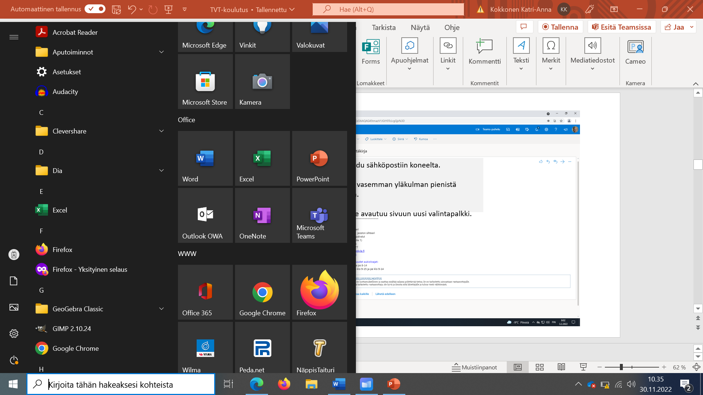
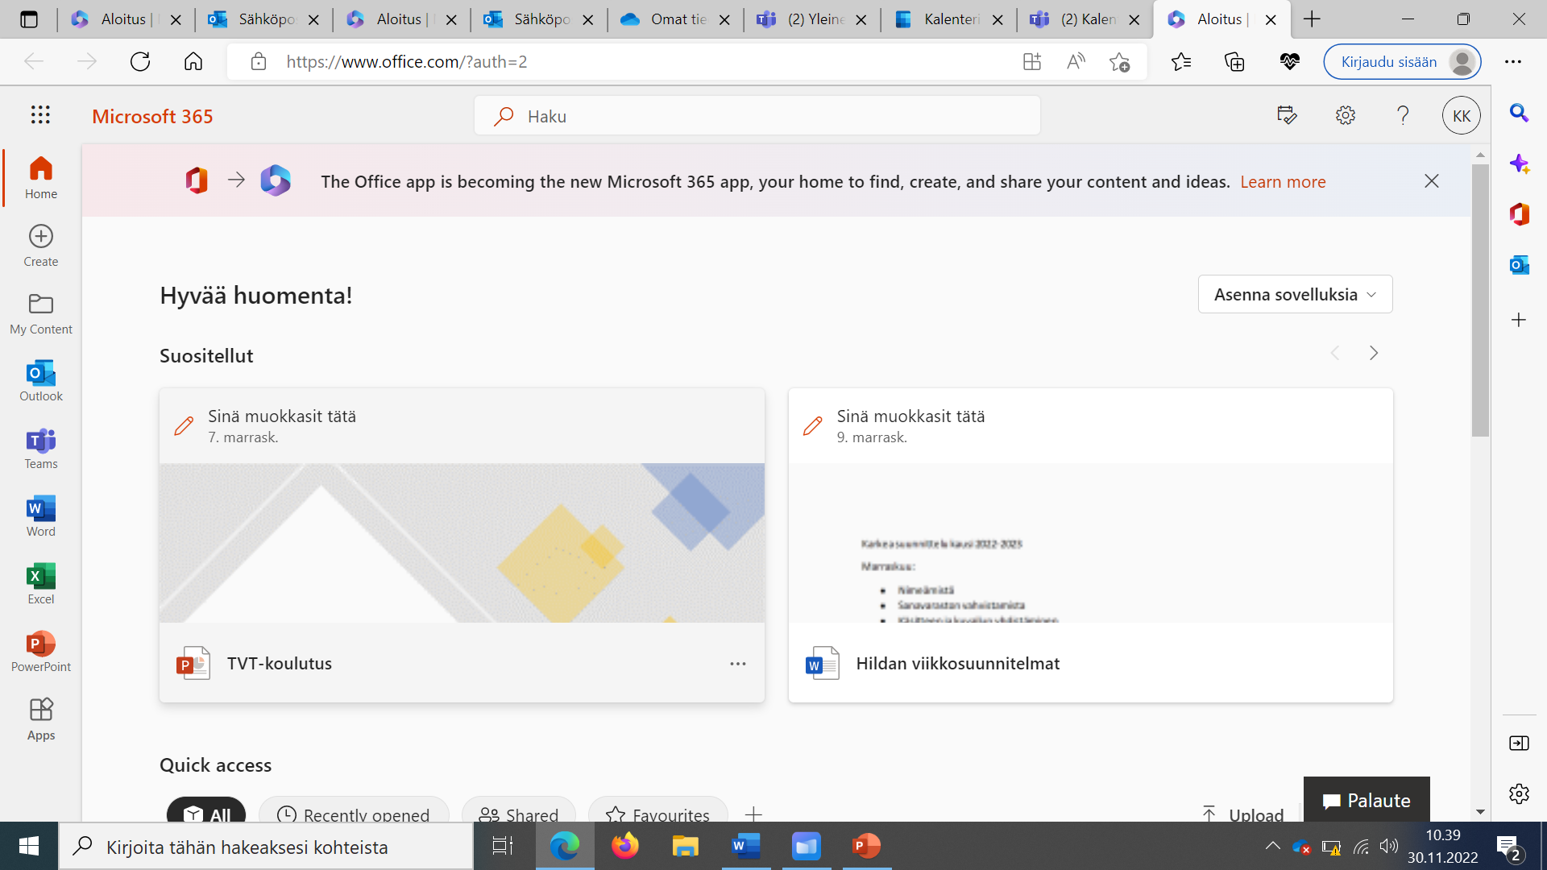
1. Kirjaudu koneelle
2. Paina alhaalla ruutu lipusta.
3. Valitse Office 365
Kotona Officeen kirjautuminen onnistuu: portal.office.com tai googleta office 365.
Avautuu tämä näkymä:
Vasemmasta reunasta pääset mm. sähköpostiin ja Teamsiin. Pienistä neliöistä löytyy lisää toimintoja.

Slide 4
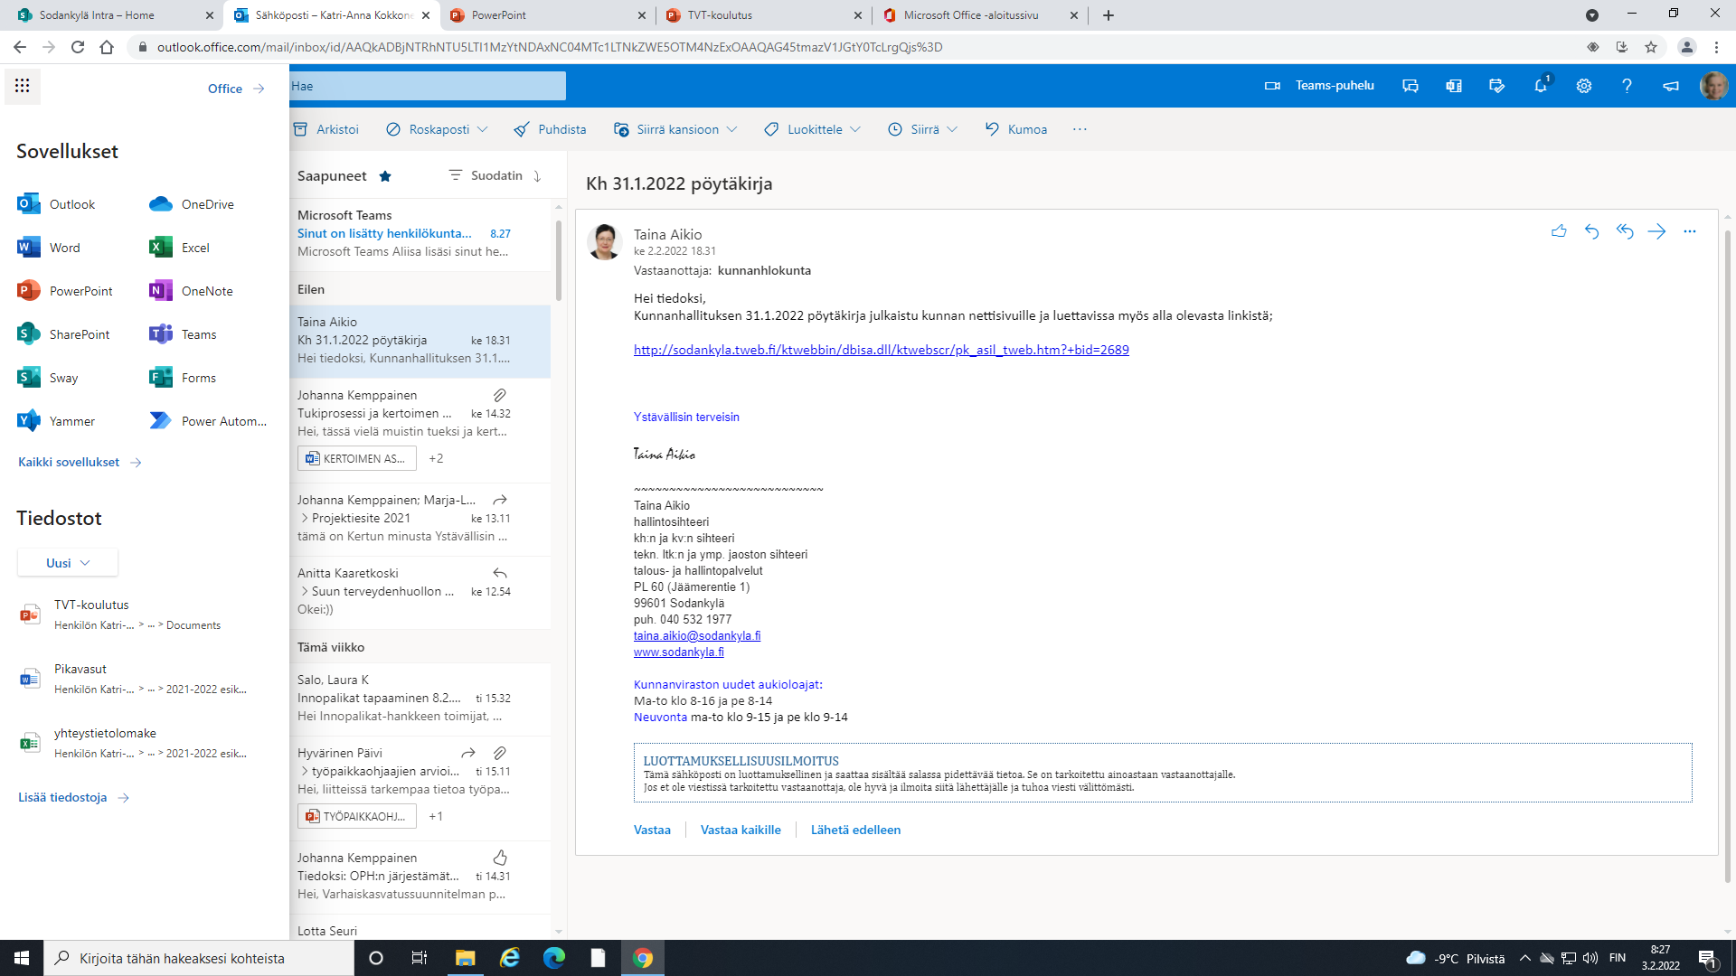
Sivuun aukeaa valintaruutu, mistä voit valita haluamasi toiminnot.
Tämän valikon kautta tehdyt työt tallentuvat automaattisesti OneDriveen eli pilvipalvelimelle.
Alla sovelluksia, joita käytämme varhaiskasvatuksessa:
1. Outlook = sähköposti
2. Wordilla pääset kirjoittamaan/ muokkaamaan tekstiä.
3. PowerPoint, pääset tekemään diaesityksiä (tämä on tehty PowerPointilla).
4. OneDrive on pilvitallennuspalvelin eli niin kuin muistitikku, mutta se toimii netissä ja on aina mukana. Löytyy aina, kun kirjaudut Office365.
5. TEAMS on jatkossa kanava, johon tulee tärkeät tiedotteet, palaverimuistiot yms.

Slide 5
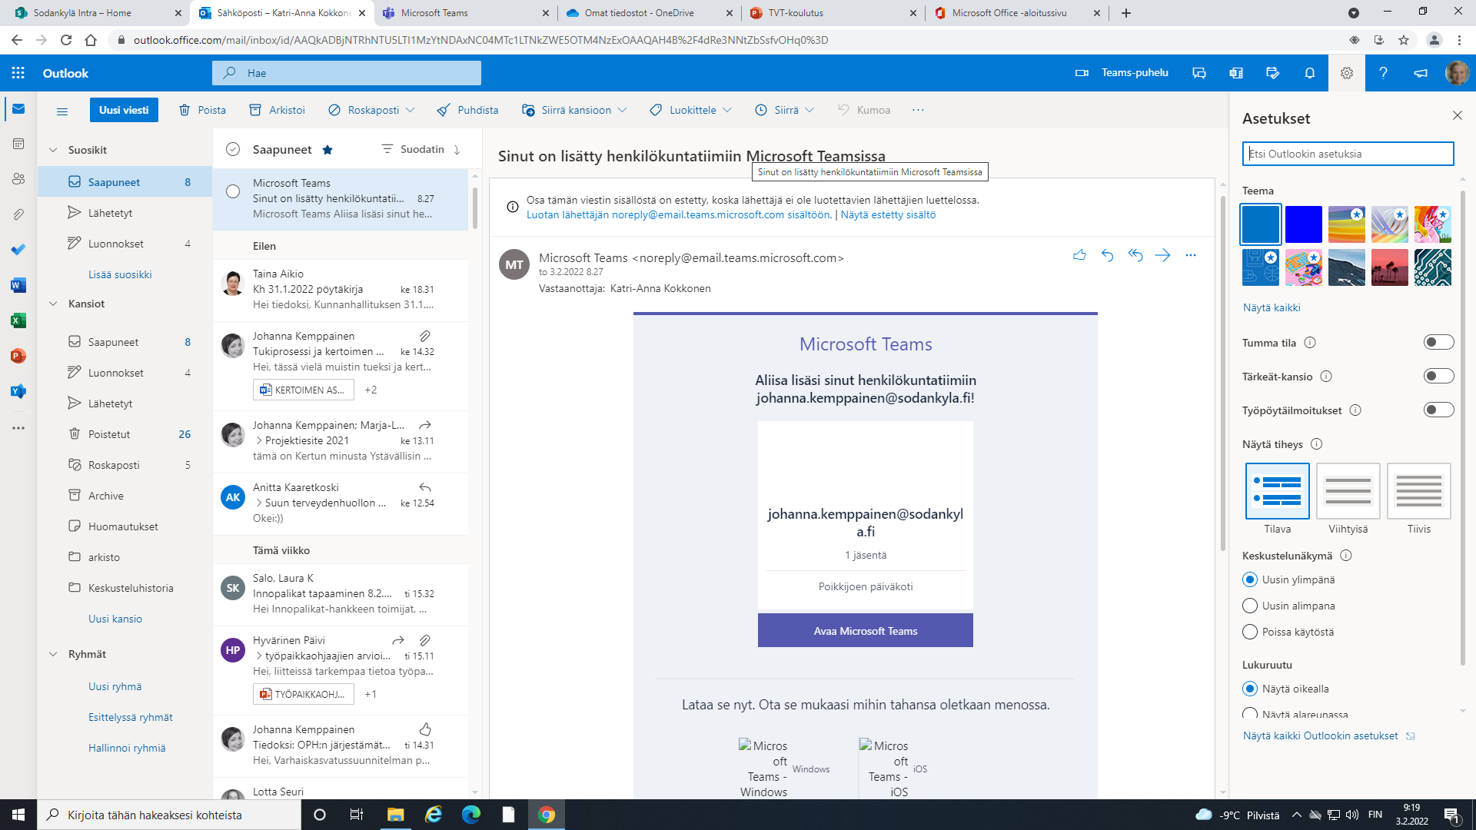
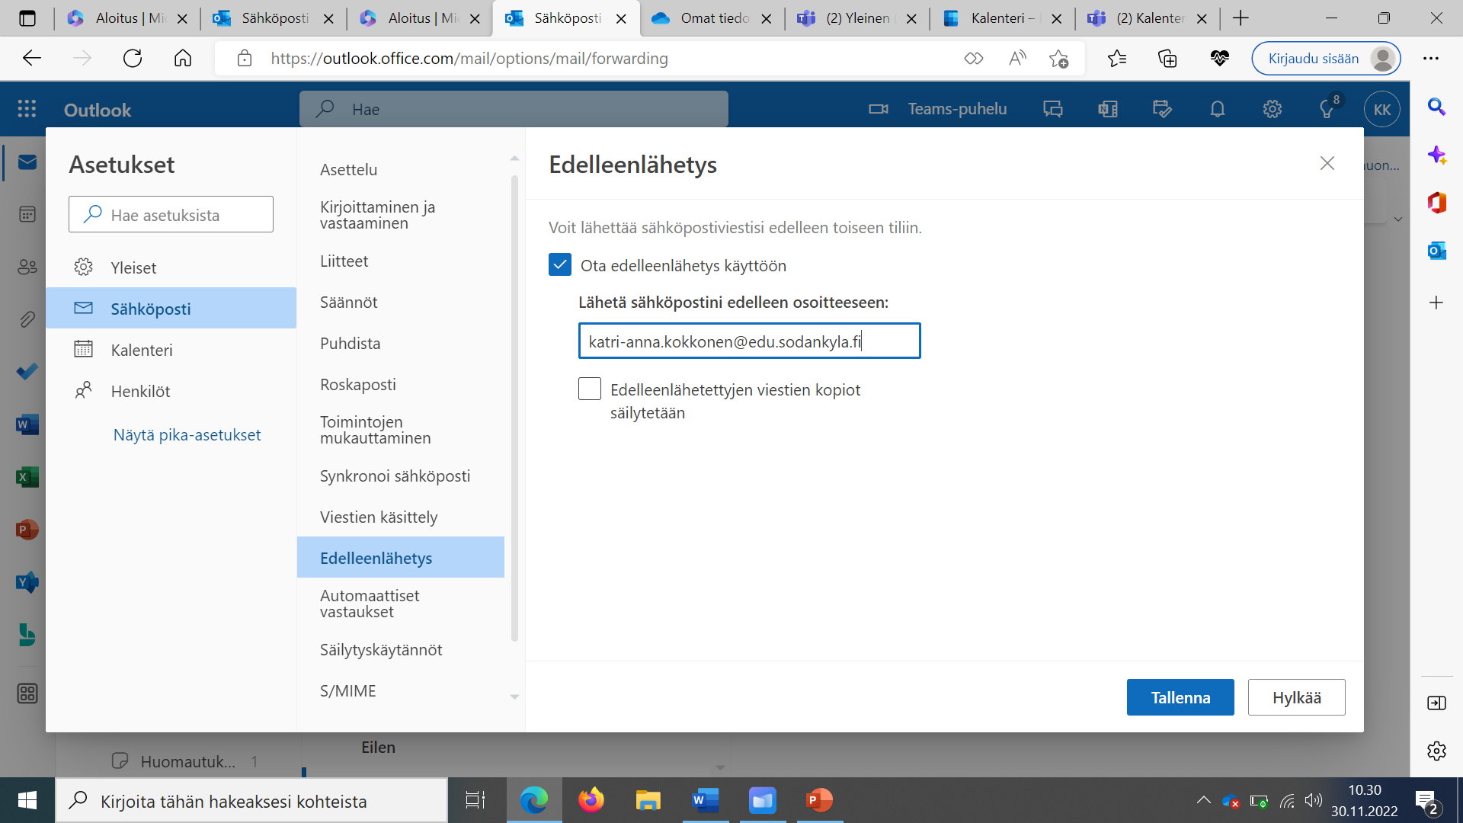
Sähköpostin asetukset löytyvät täältä. Voit lisätä sieltä esim. Allekirjoituksen,automaattiset vastaukset, poissaoloilmoituksen, edelleenlähetyksen jne.
Täältä löytyy enemmän asetuksia.
Sähköpostin edelleenlähetys (jos et ole tehnyt vielä sodankylä – osoitteesta edu-postiin)
Asetukset (kts. Ylempi kuva)
Näytä kaikki Outlookin asetukset (kts. Ylempi kuva)
Edelleenlähetys
Ota edelleen lähetys käyttöön
Syötä oma edu.sodankyla.fi sähköposti

Slide 6
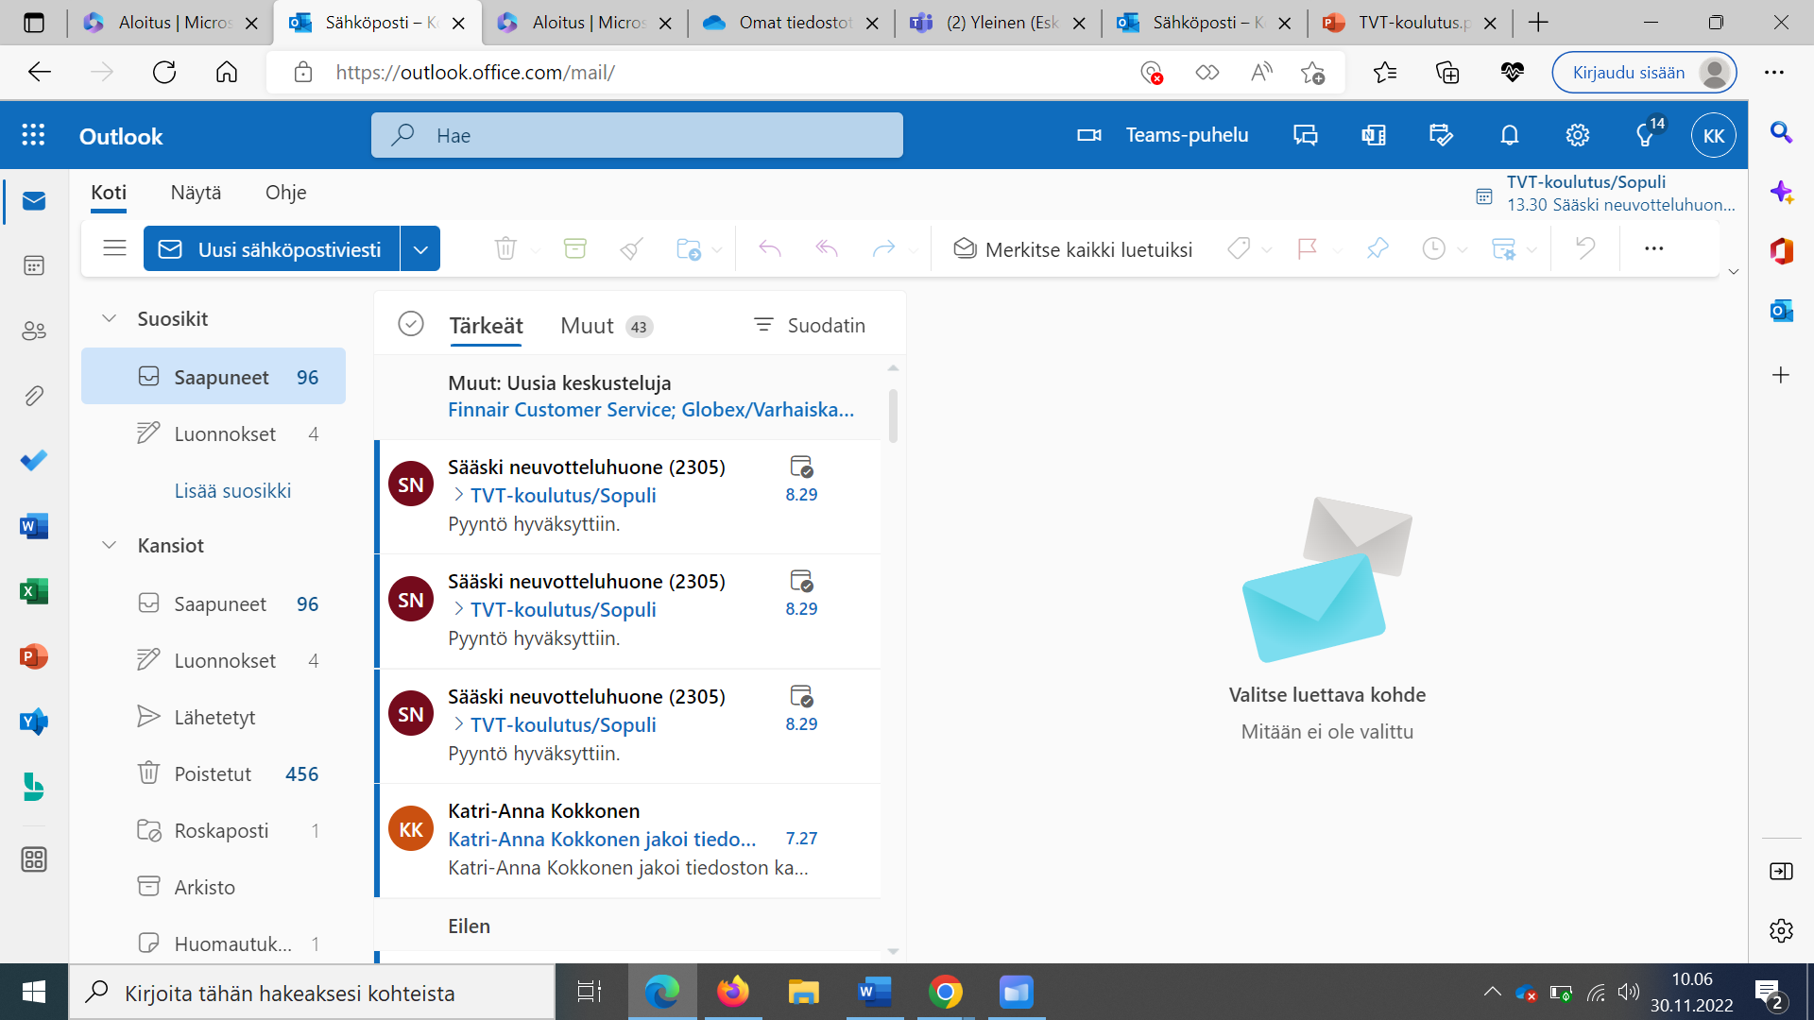
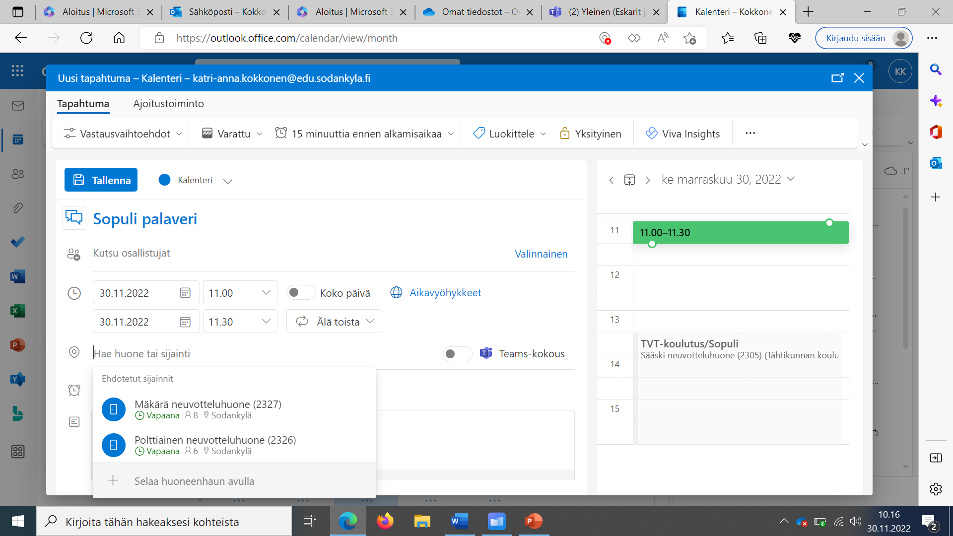
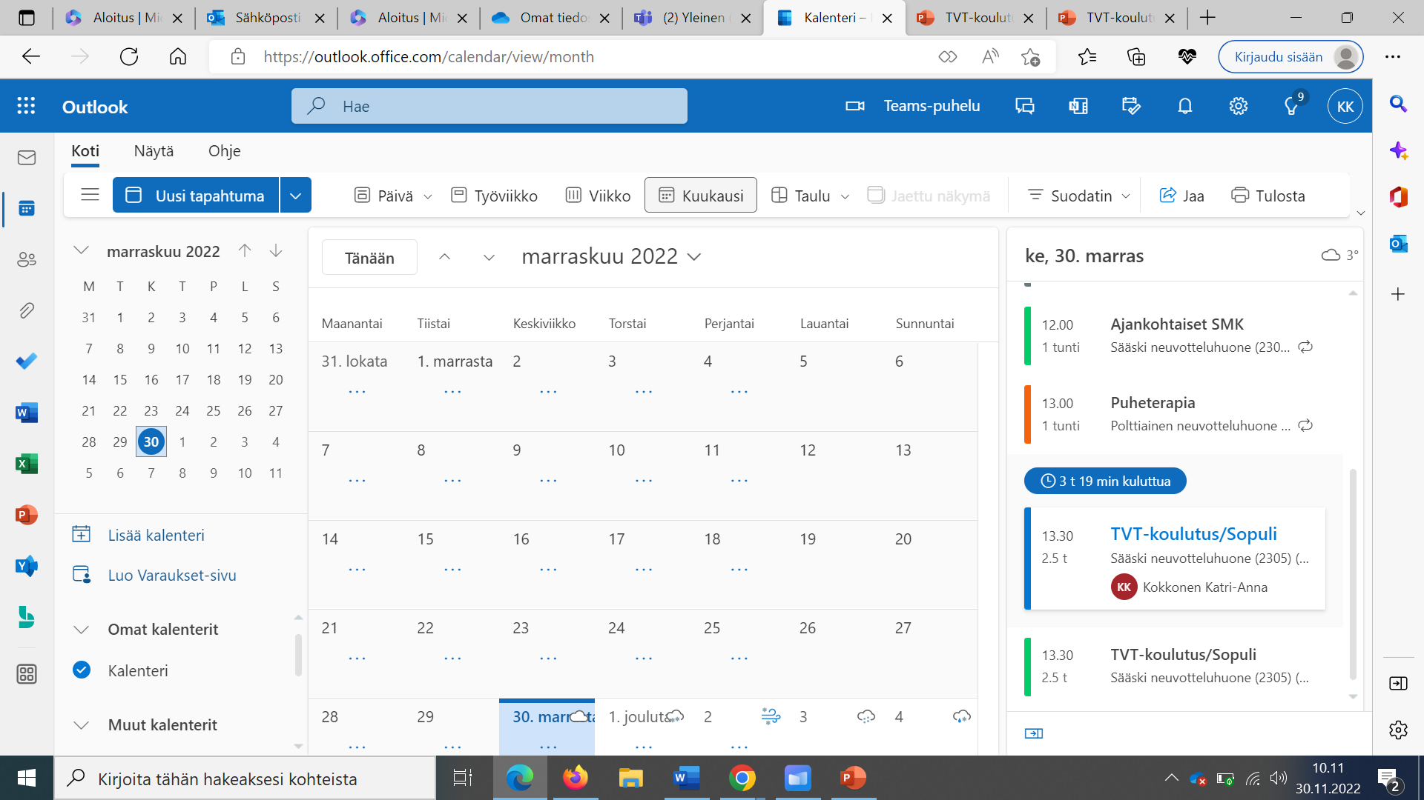
TILAN VARAAMINEN JA KALENTERIKUTSUN TEKEMINEN
3. Syötä tapahtuman tiedot (esim. Sopuli palaveri)
(voit kustua osallistujia, syöttää esim. vanhemman sähköpostin, heille tulee sähköposti-ilmoitus ja linkki)
4. Syötä kellonaika
5. Hae huone tai sijainti painiketta napauttamalla saat näkyviin vapaat neuvottelutilat
6. Paina tallenna
1. Paina kalenterin kuvaa
2. Paina lisää uusi tapahtuma
HUOMIOITAVAA!
Jos laitat TEAMS-kokous täpän päälle, jakaa kalenteri automaattisesti
osallistujille linkin, josta voi liittyä kokoukseen.

Slide 7
TOISTUVA TILAVARUS (esim. tiimipalaverille)
3. Katso, että tiedot ovat oikein.
4. Valitse päivämäärä, milloin toisto loppuu tai paina poista päättymispäivä, jolloin toistaa tapahtumaa ”ikuisesti”.
Syötä tapahtuma ohjeen mukaan.
Valitse Älä toista täpästä esim. viikoittain

Slide 8
VARAUKSEN MUOKKAAMINEN
Valitse kalenterista oman varauksesi päivä.
Valitse oma varaus.
Paina muokkaa
Valitse joko yksi tapahtuma, tai kaikki
Tee tarvittavat muutokset ja paina lähetä

Slide 9
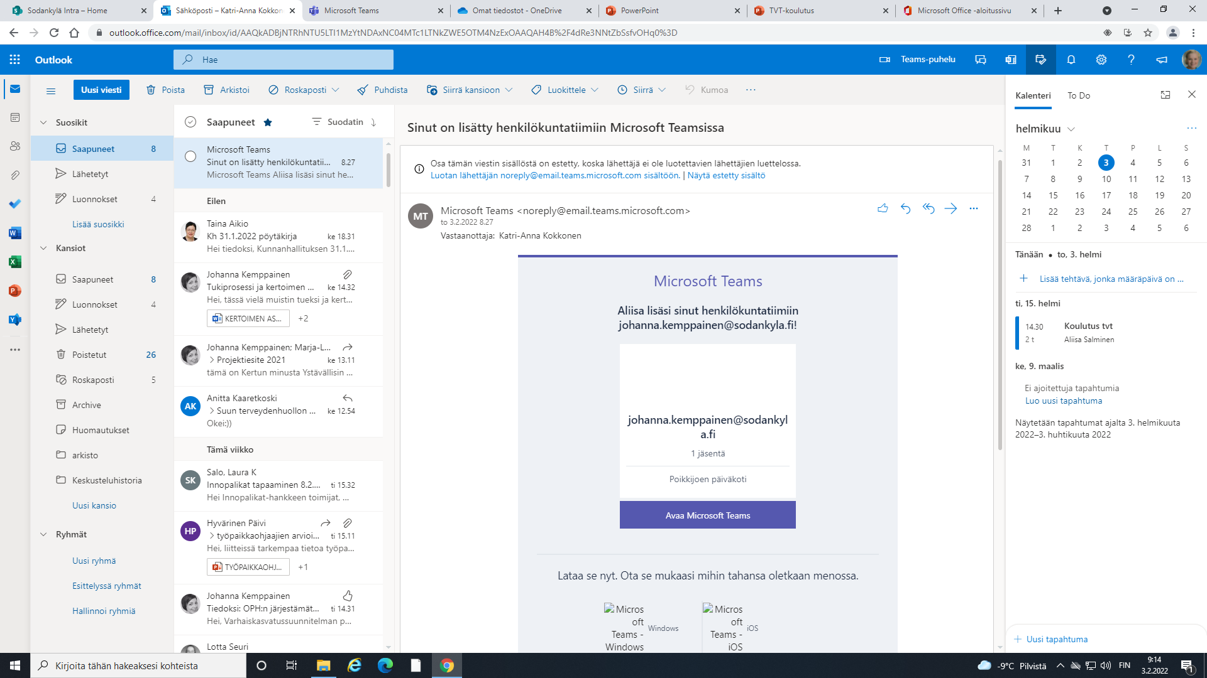
KALENTERIKUTSUIHIN ILMOITTAUTUMINEN
Napauttamalla kalenterin kuvaa, löydät kalenterikutsut.
Ilmoittaudu napauttamalla: kyllä, ei tai ehkä.
Sen jälkeen sähköposti "katoaa".
Löydät koulutuksen tiedot yms. Sen jälkeen kalenteristasi.
Kellosta näet esim. Viestien peukutukset.

Slide 10
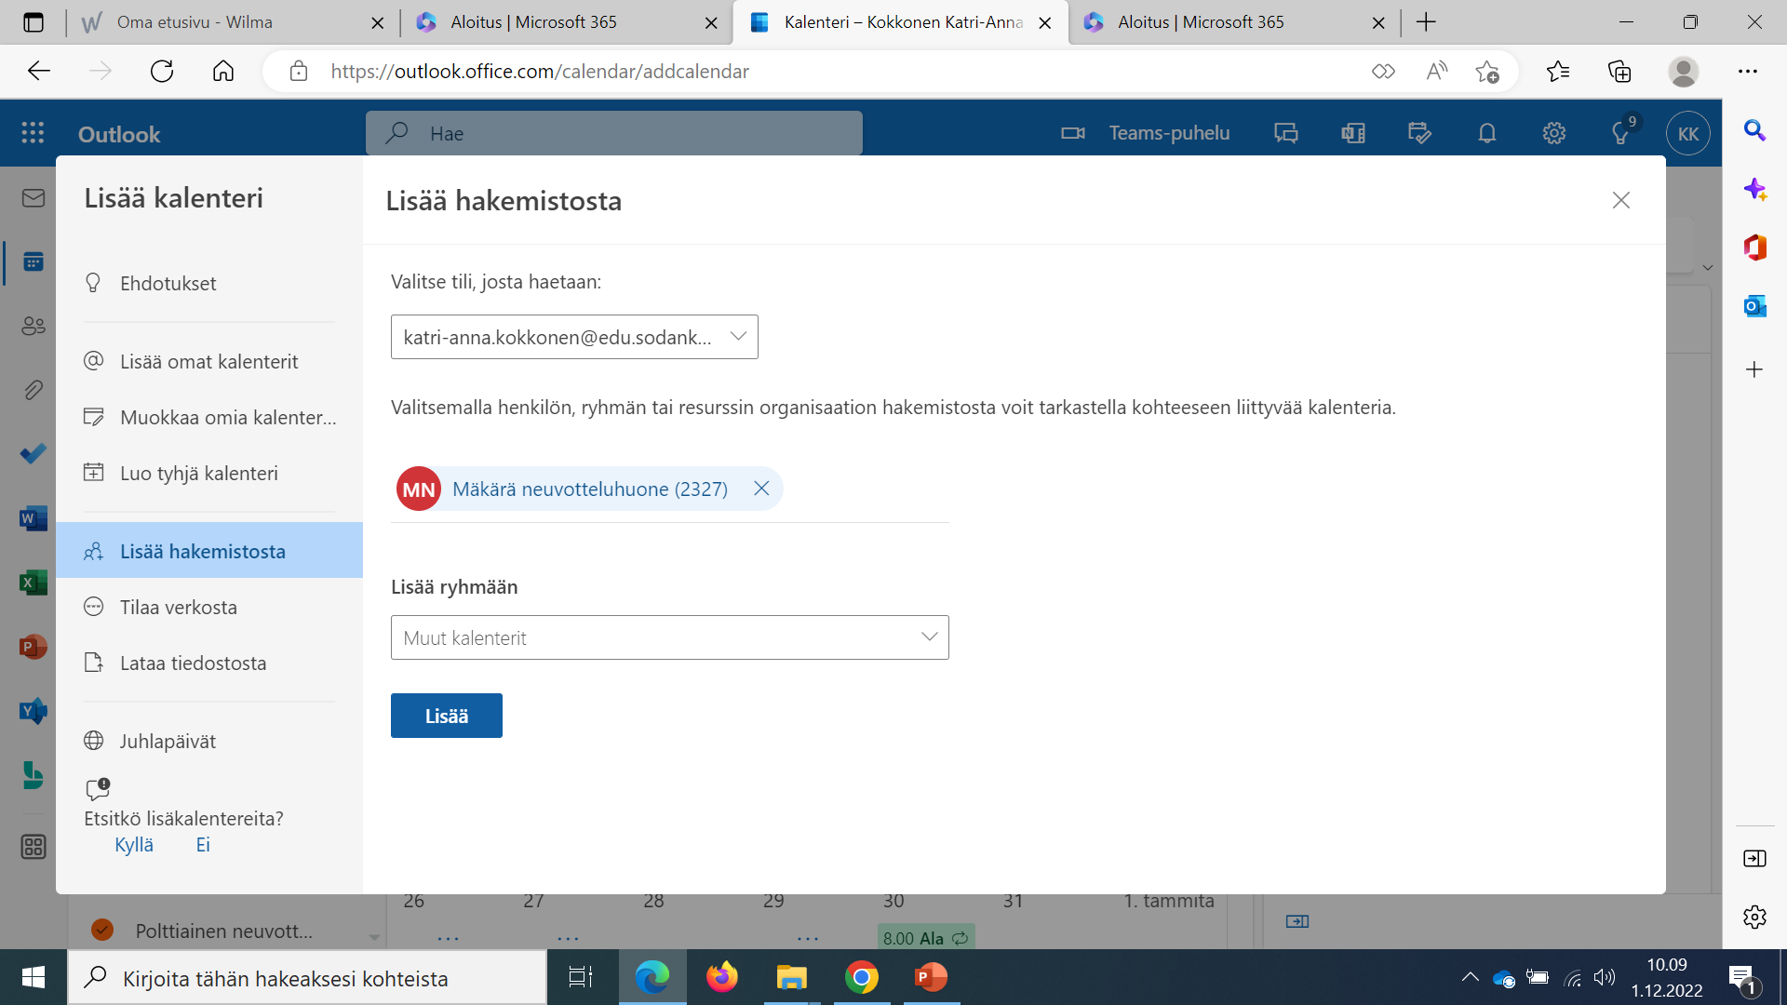
NEUVOTTELUTILOJEN LISÄÄMINEN OMAAN KALENTERIIN
Tämä tarvitsee tehdä vain kerran, sen jälkeen näet tilat aina omalla koneellasi.
Avaa oma kalenteri
Paina vasemmalta lisää kalenteri
Lisää hakemistosta
Valitse oma edu-tili
Etsi tila neuvotteluhuoneen nimellä (Mäkärä, Sääski, Polttiainen, Ilves auditorio)
Lisää jokainen erikseen. Sen jälkeen tilat näkyvät omalla kalenteri-sivullasi (katso seuraava sivu)

Slide 11
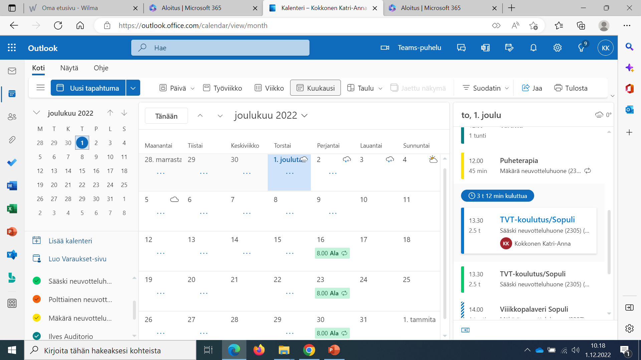
Kun valitset päivän, näet oikeassa laidassa kaikki sen päivän varaukset. Omat varaukset näet sinisellä (näyttää myös saman varauksen vielä toiseen kertaan yleisenä varauksena)

Slide 12
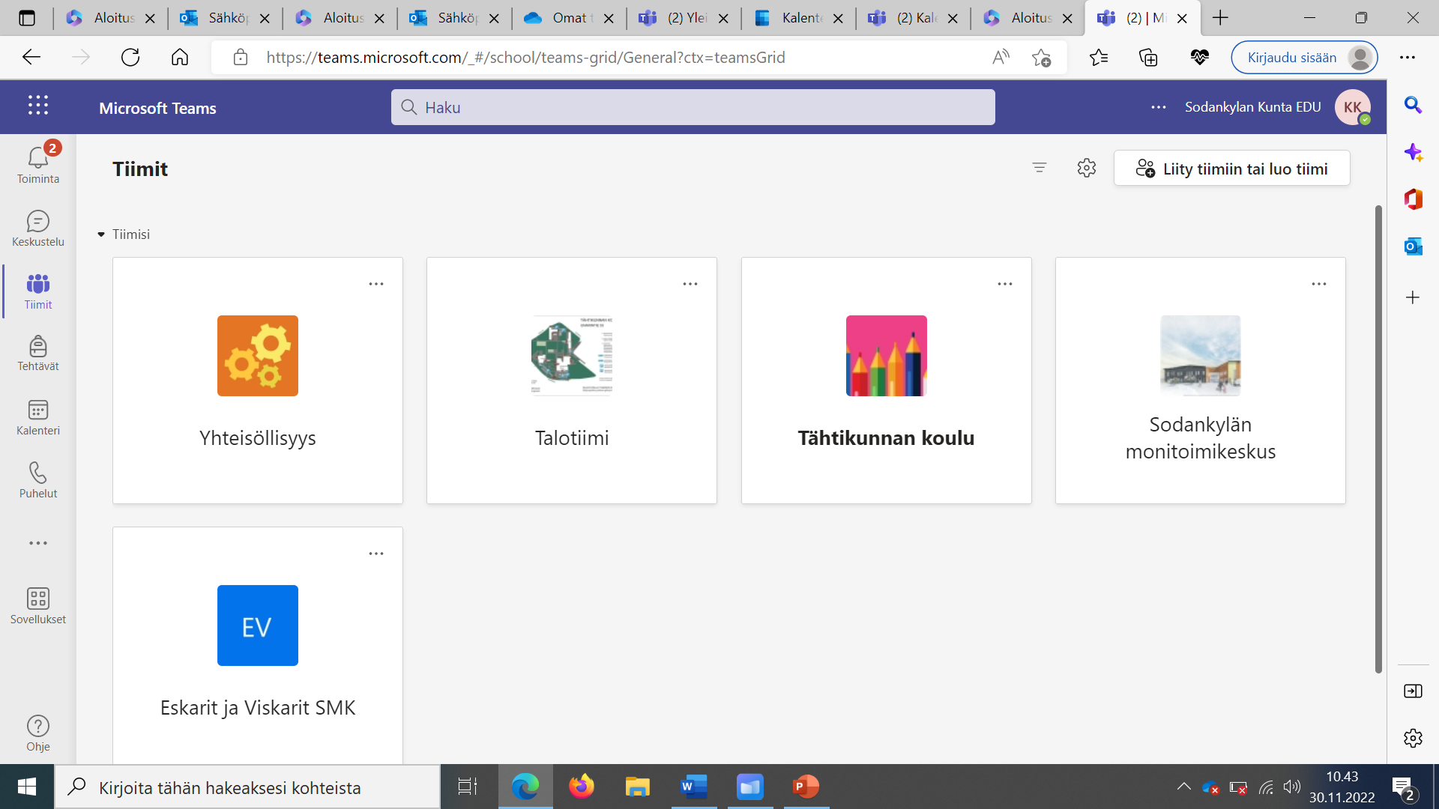
TEAMS
1. Valitse TEAMSistä tiimit
2. Valitse Eskarit ja Viskarit SMK
3. Sinulle aukeaa päiväkodin keskustelusivu, jonne voi kirjoittaa jotain ja kaikki jäsenet näkevät sen.
Meidän eskarit ja viskarit -tiimi on suljettu eli sinne pääsevät ainoastaan mukaan liitetyt ihmiset.
Tiimit kohdasta löydät mm. Eskarit ja Viskarit SMK tiimin.

Slide 13
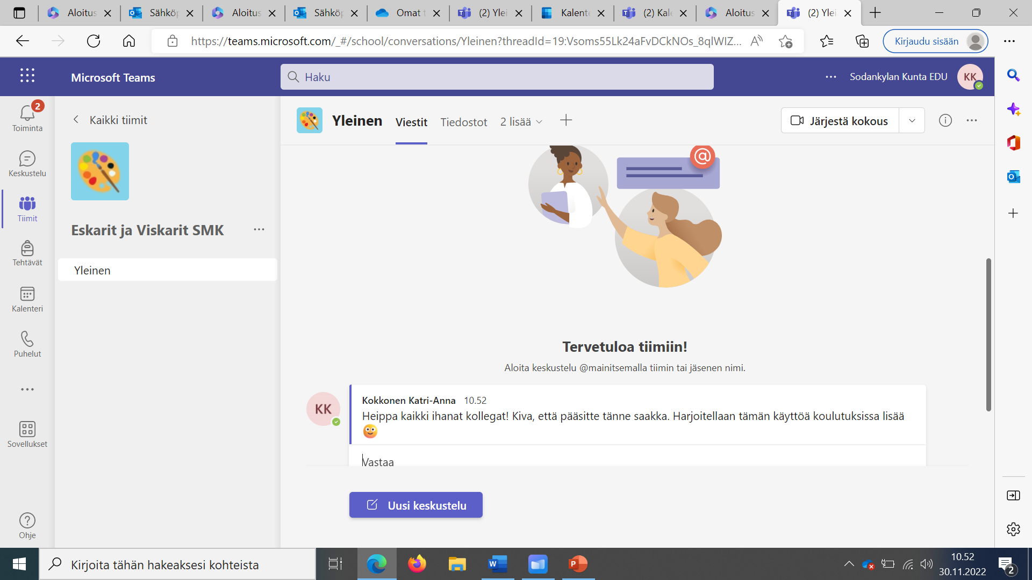
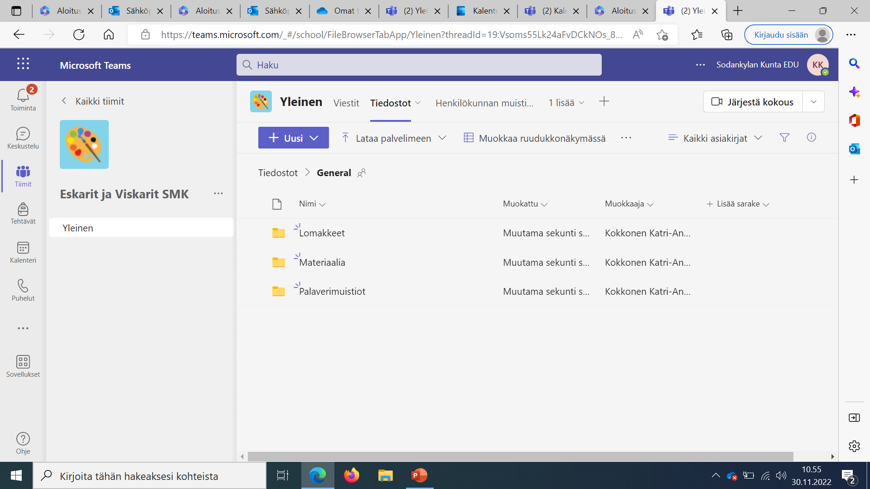
Yläpalkista voit valita toimintoja tiimin sisällä.
1. Viestit on keskustelusivu.
2. Tiedostoista löytyy esim. palaverimuistiot, materiaalia yms.
Tiedostot näkymä:
Täältä voi lisätä mm. uuden kansion tiimiin. Huomaathan, että kaikki tiimin jäsenet näkevät nämä.
Hox! Älä poista mitään muistioita tms.

Slide 14
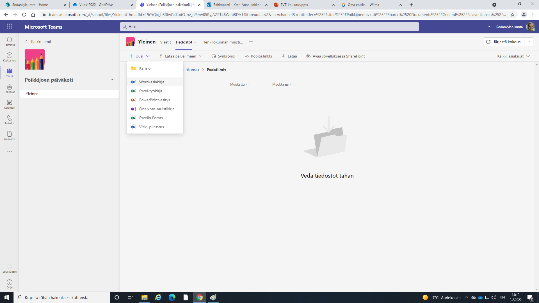
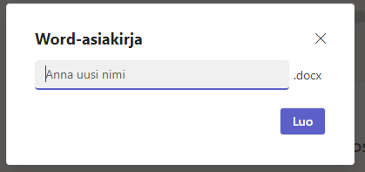
Palaverimuistion tekeminen TEAMSiin
Tiedostot
Palaverit
Pedatiimi/talotiimi
Uusi – word-asiakija
Nimeä esim. talotiimi pvm
Luo
Kirjoita muistio (tallentuu automaattisesti)

Slide 15
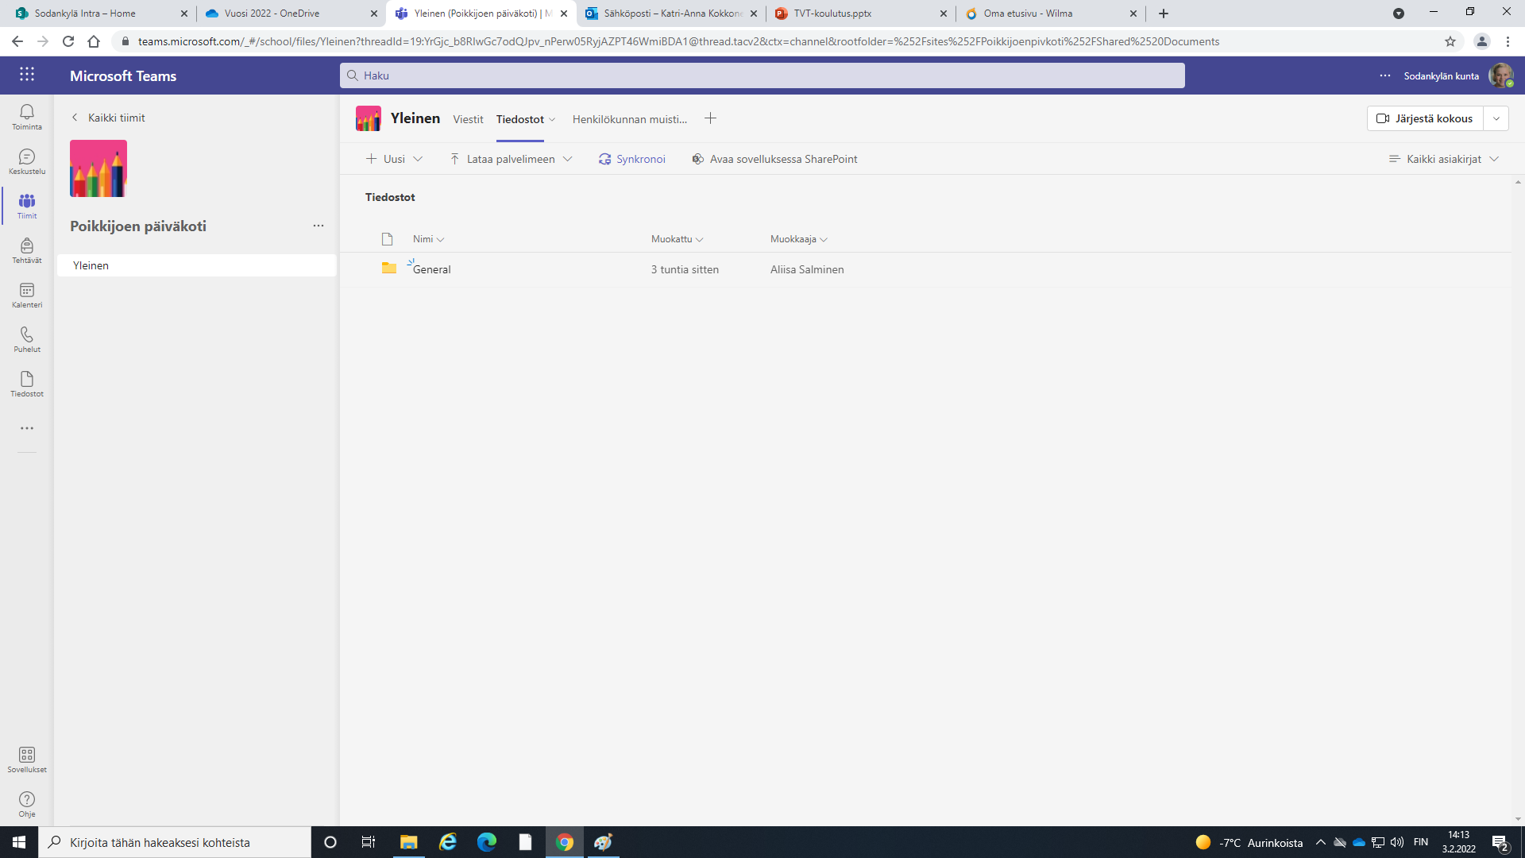
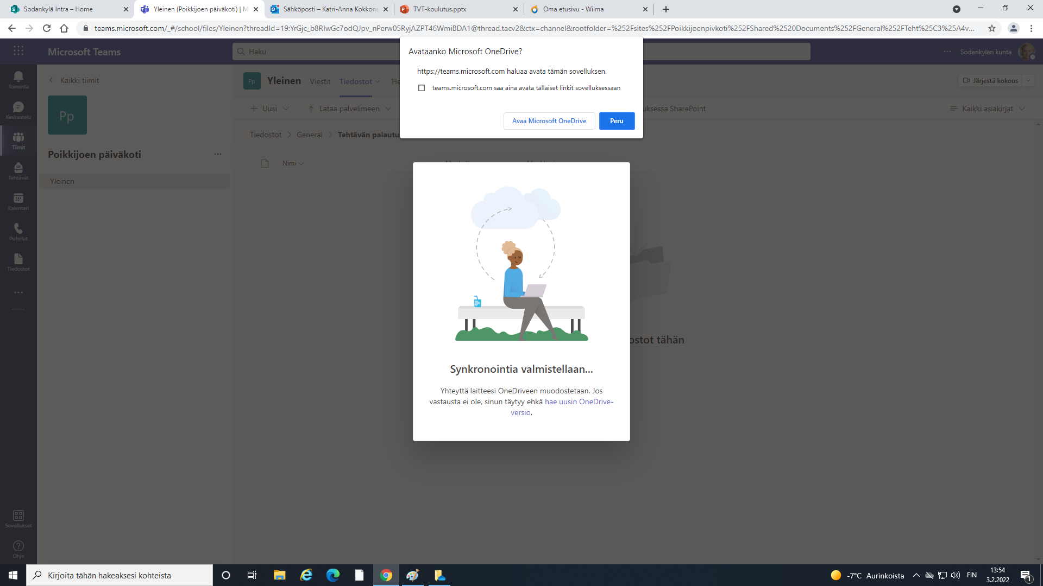
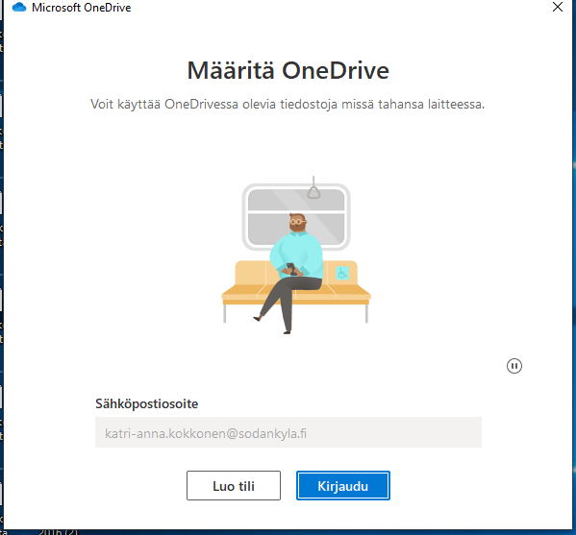
OneDriven synkronointi (tehdään vain ensimmäisellä kerralla uudessa tiimissä)
Lisää teksti napsauttamalla
Ennen kuin voit lisätä OneDrivesta tiedostoja, synkronoi oma OneDrive TEAMSin kanssa.
1. Avaa tämä näkymä, missä näkyy vain General kansio.
2. Paina synkronoi
3. Määritä oma OneDrive ohjeiden mukaan.
Synkronoi oma OneDrive tarvittaessa!

Slide 16
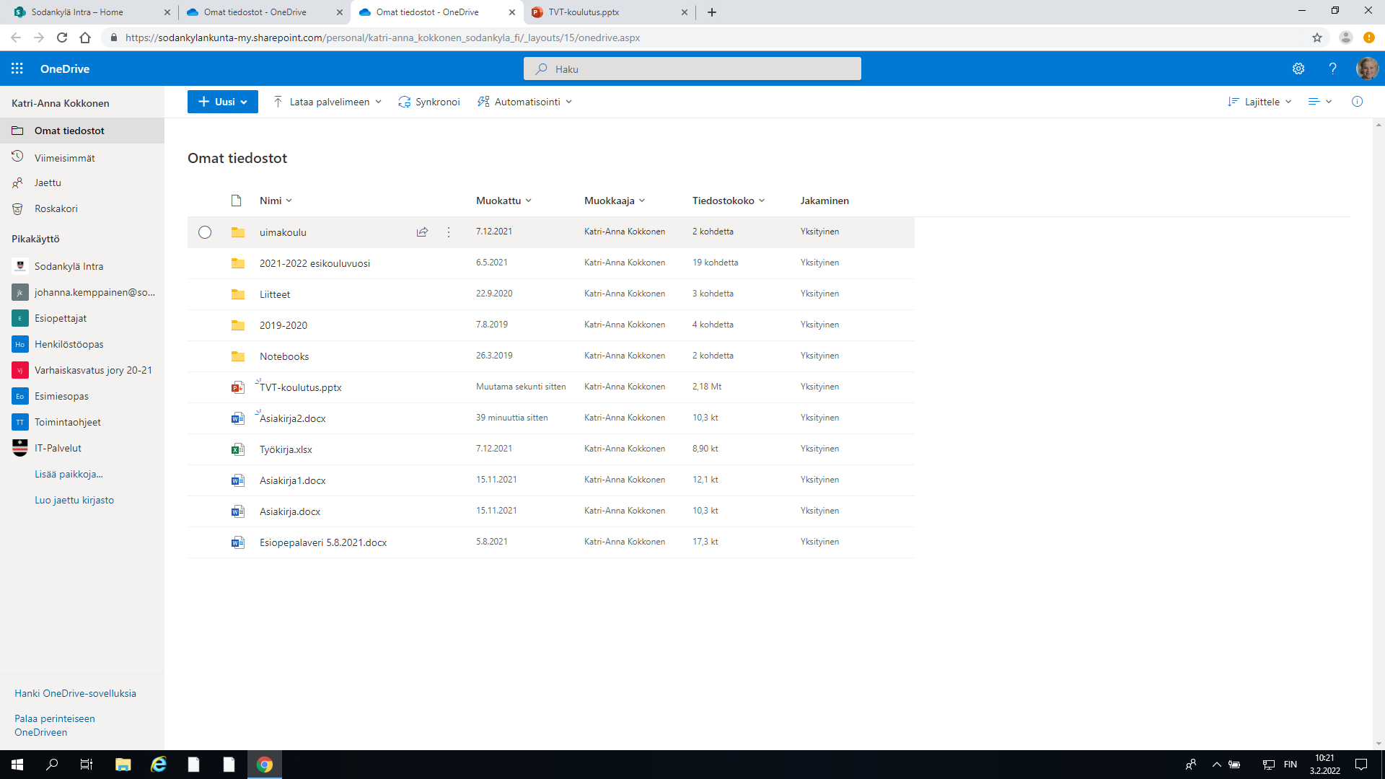
OneDrive
OneDriven kautta kannattaa käyttää Word, Exel, PowerPoint yms.
OneDrivessa avautuu tällainen näkymä.
Voit itse tehdä uusia kansioita ja luoda uusia asiakirjoja.
Työt tallentuvat automaattisesti OneDriveen ja ovat käytössäsi joka paikassa kirjautuessasi Officeen.

Slide 17
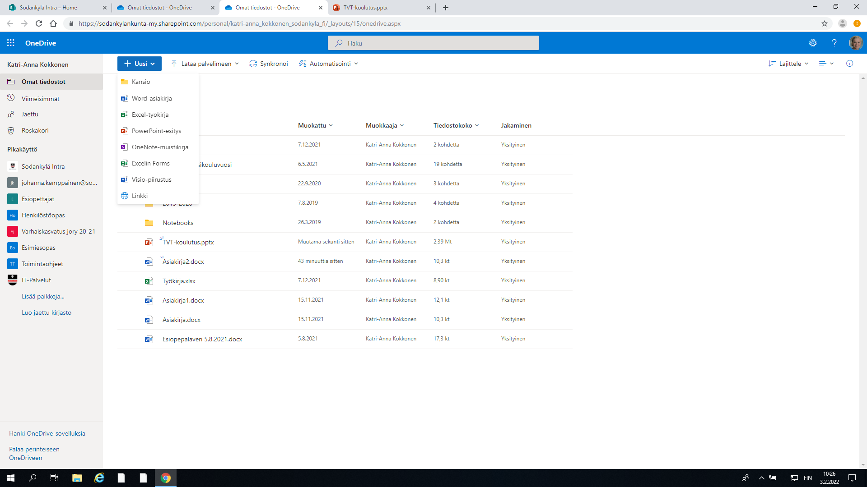
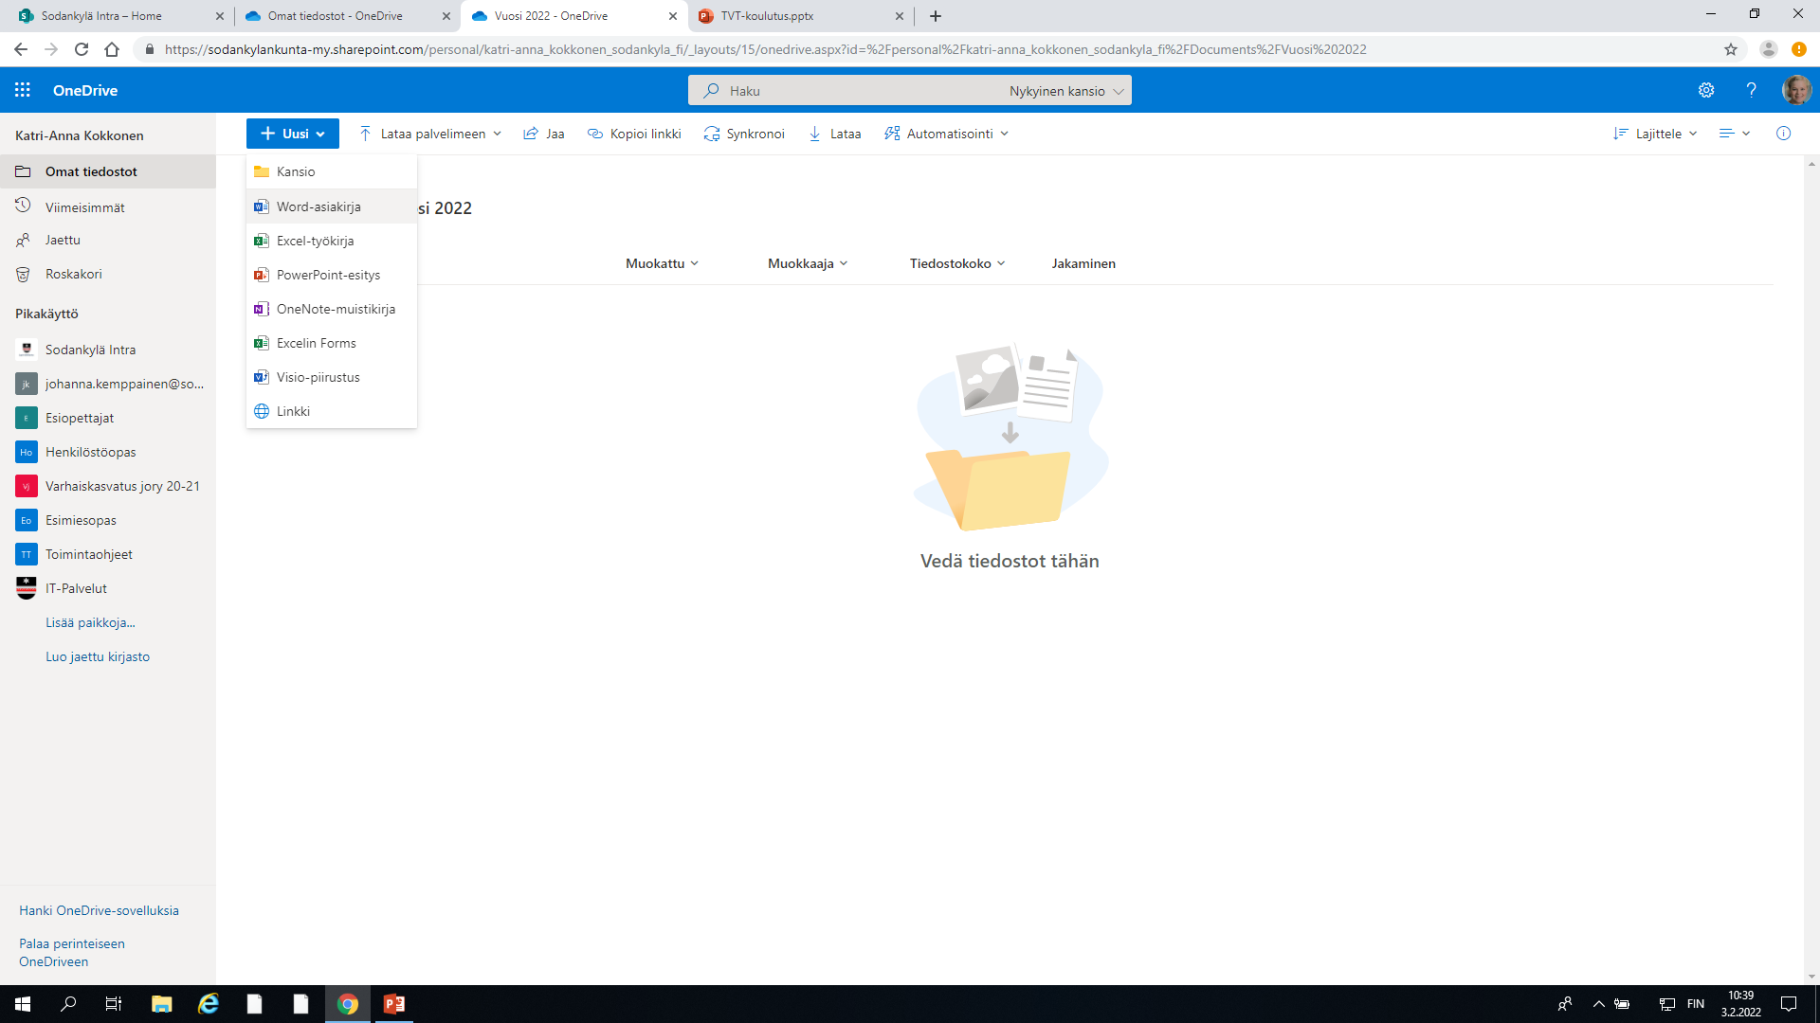
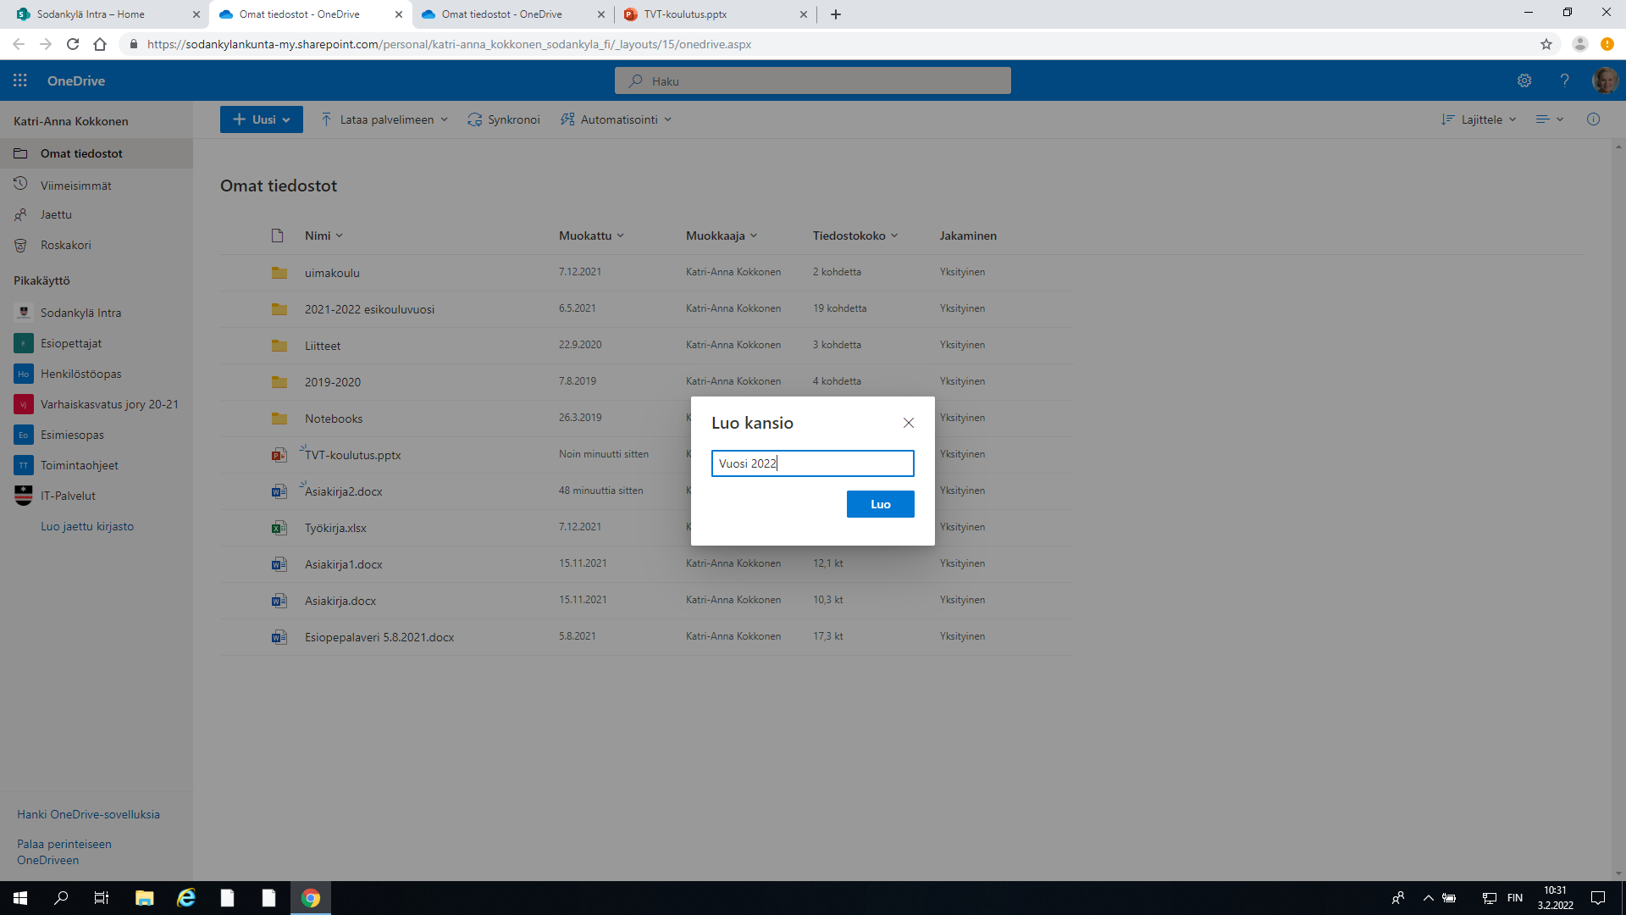
Oman kansion ja asiakirjan luominen OneDrvieen:
Paina UUSI
Valitse kansio (sininen nuoli 1). Nimeä se esim. Vuosi 2022/voimistelu tms..
2. Luo kansioosi Uusi Word asiakirja (sinen nuoli 2).
1.
2.

Slide 18
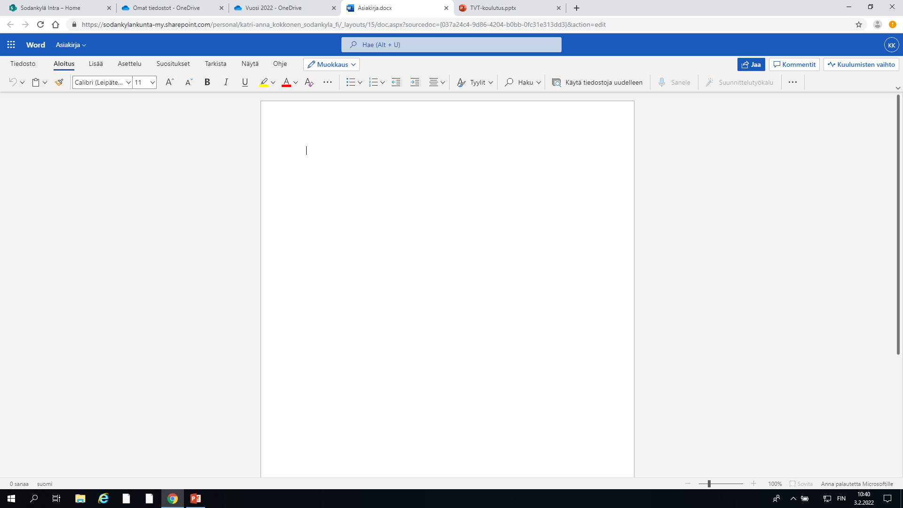
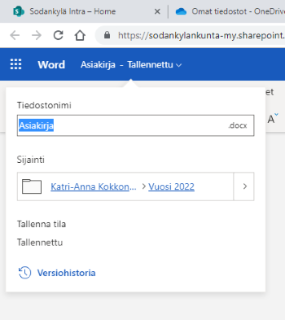
WORD
1. Muuta Asiakirjan nimi, painamalla yläpalkista kerran asiakirjan päältä.
Nimeä haluamallasi nimellä.
Sinulle aukeaa Word tiedosto, johon voit kirjoittaa asioita.
Asiakirja tallentuu automaattisesti koko ajan OneDriveen.
Kuvien/ tekstin kopioiminen netistä kaksi vaihtoehtoa:
1. Maalaa teksti (eli paina hiiren vasen näppäin pohjaan ja liikuta hiirtä, teksti muuttaa väriä) tai vie hiiri kuvan päälle. Paina hiiren oikeaa näppäintä ja paina kopioi. Mene Wordiin paina hiiren oikeaa näppäintä, paina liitä.
2. Pikanäppäinten käyttö: maalaa teksti/vie hiiri kuvan päälle. Paina Ctrl ja C (kopioi), mene Wordiin, paina Ctrl ja V. (Paina näppäimet yhtä aikaa pohjaan.)
Muita pikanäppäimiä: Crtl ja A valitsee kaiken tekstin asiakirjasta. Ctrl ja X leikkaa tekstin.

Slide 19
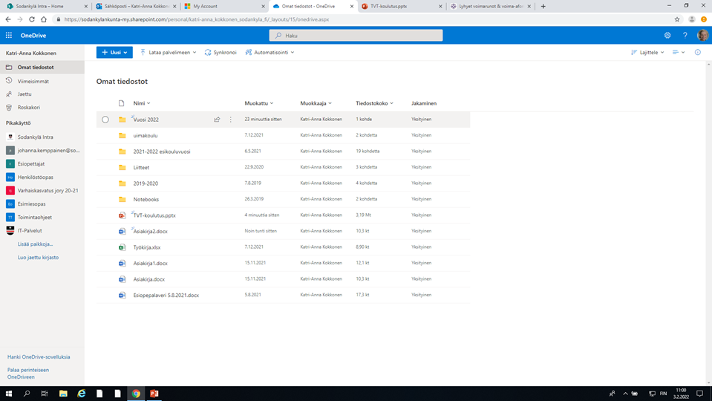
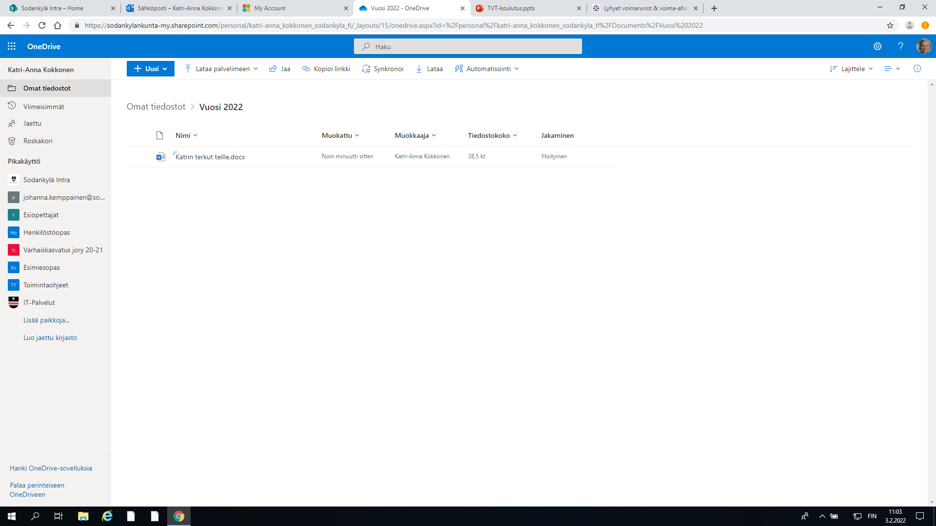
Työsi löytyy nyt täältä kansiosta.
Painamalla ylhäältä Omat tiedostot, pääset takaisin etusivulle.
Painamalla asiakirjasi nimeä, aukeaa tekemäsi Word tiedosto.

Slide 20
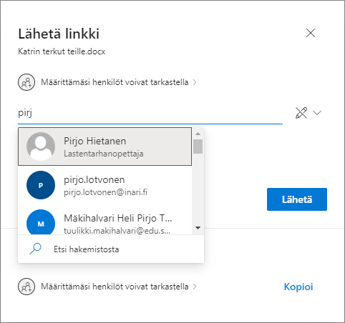
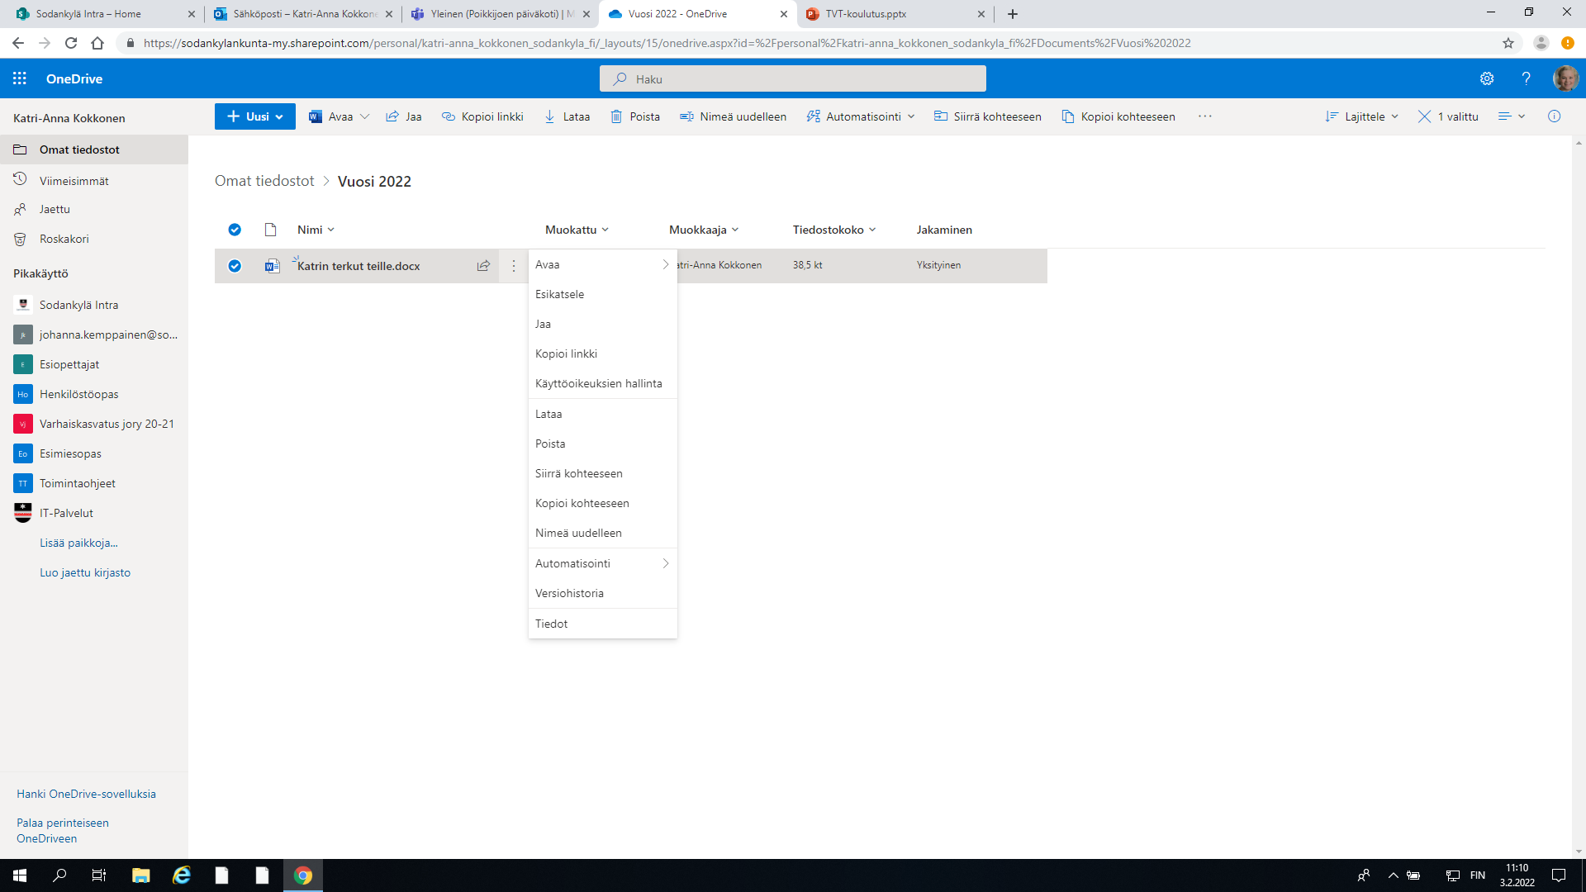
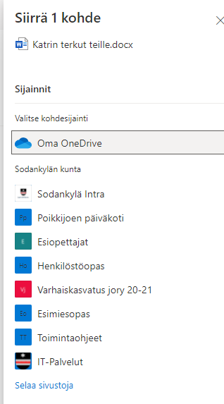
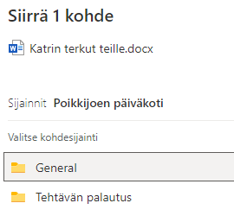
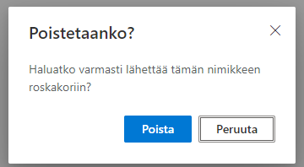
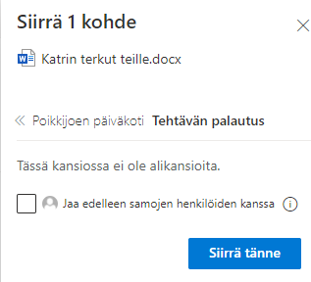
Painamalla 3 pistettä työn perässä, pääset poistamaan työn/kansion jne. Sen kautta pääset myös jakamaan sen vaikka TEAMSiin tai antamaan toiselle siihen käyttöoikeuden.
Valitse henkilöt ja paina lähetä. Henkilöt saavat sähköpostiin linkin, jonka kautta pääsevät käyttämään tiedostoasi.
Voit jakaa käyttöoikeuden valitsemillesi henkilöille.
Poistaa valitun asiakirjan. Valtsemalla poista, asiakirja/ kansio poistuu.
Voit jakaa tiedoston esim. Päiväkodin TEAMSiin.
1. Paina kopioi kohteeseen
2. Valitse tiimi, mihin haluat tiedoston jakaa.
3. Valitse kansio, mihin haluat jakaa.
4. Paina SIIRRÄ TÄNNE.

Slide 21
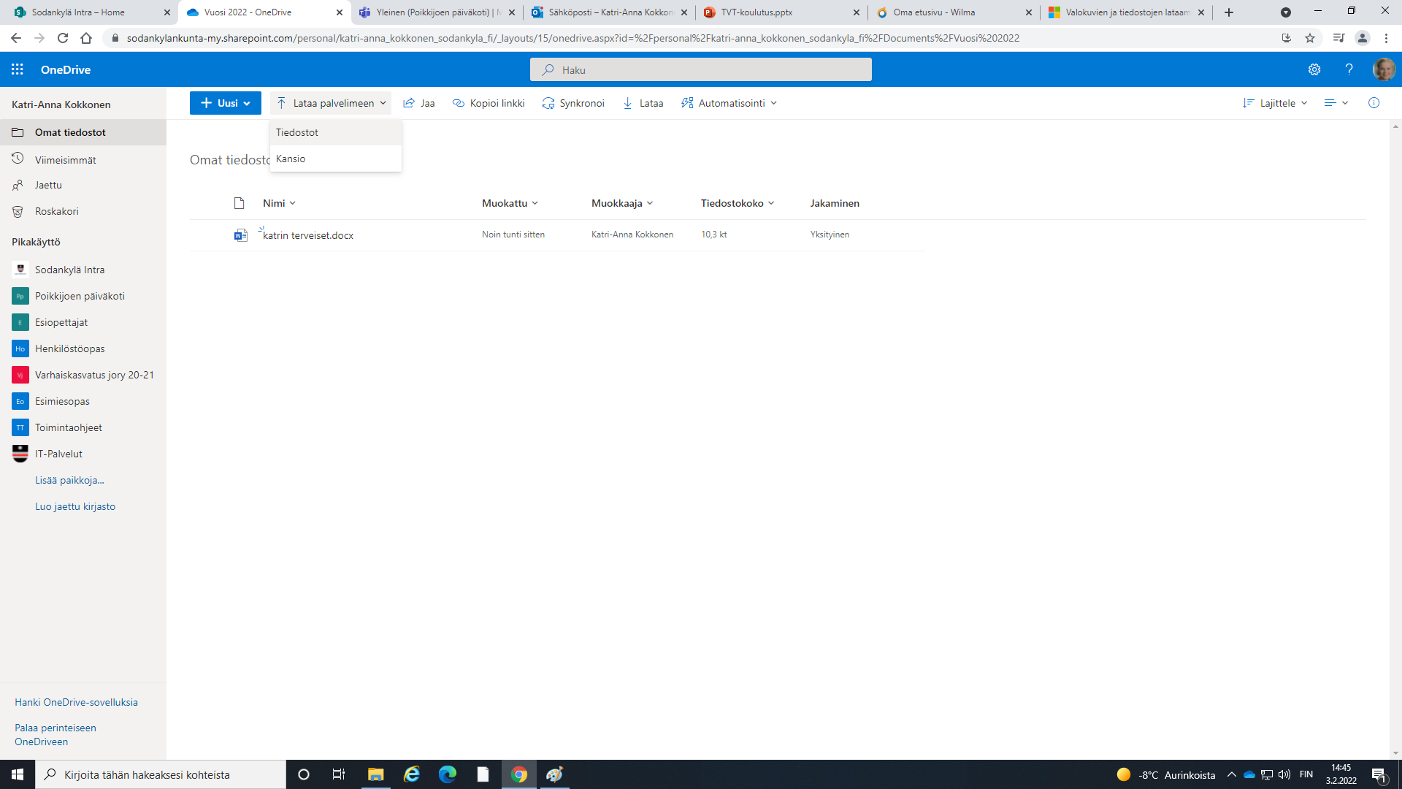
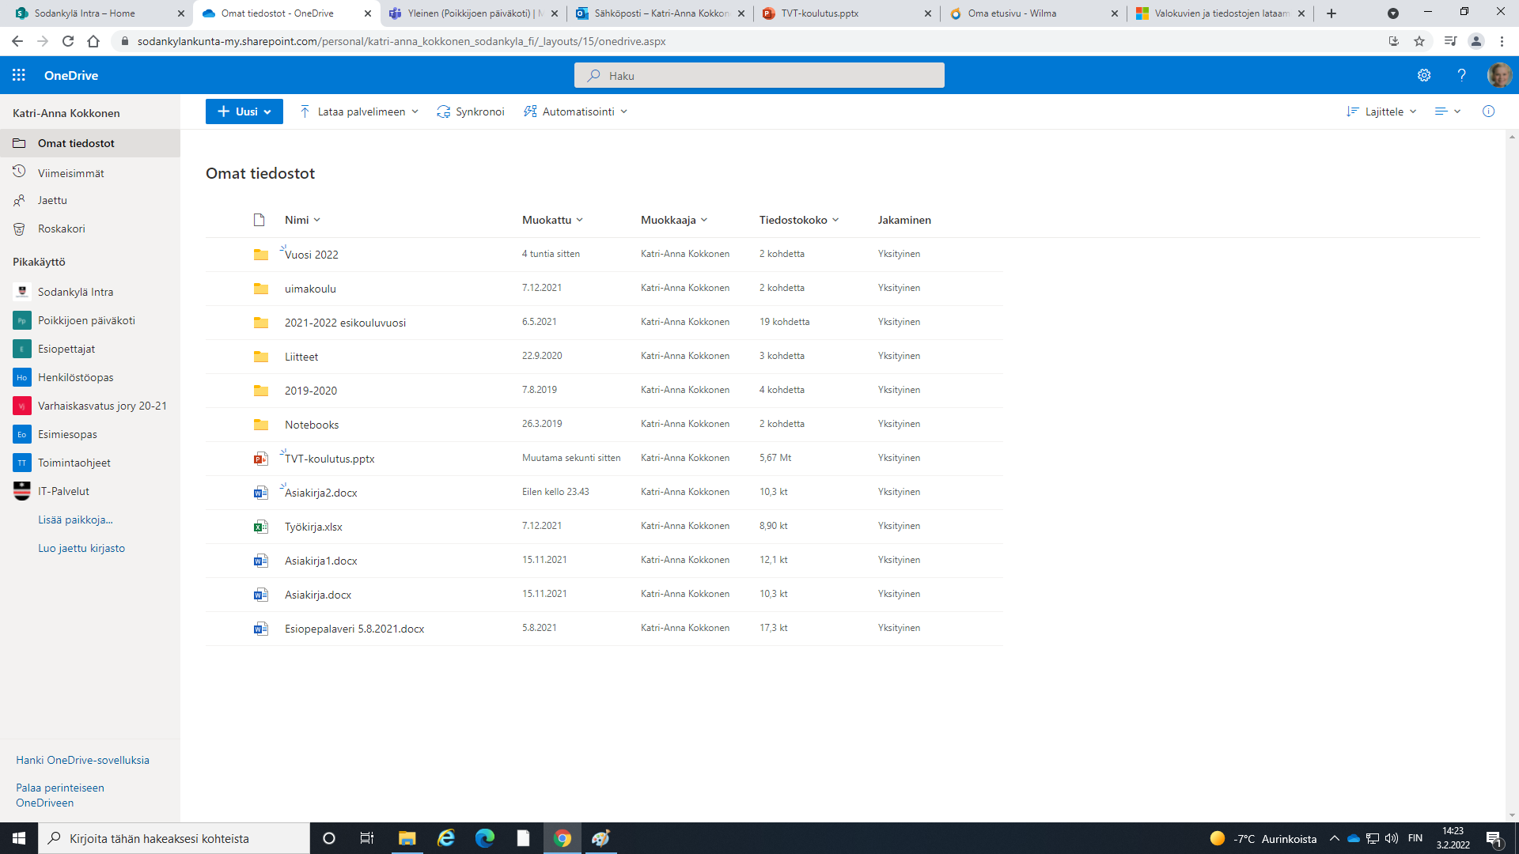
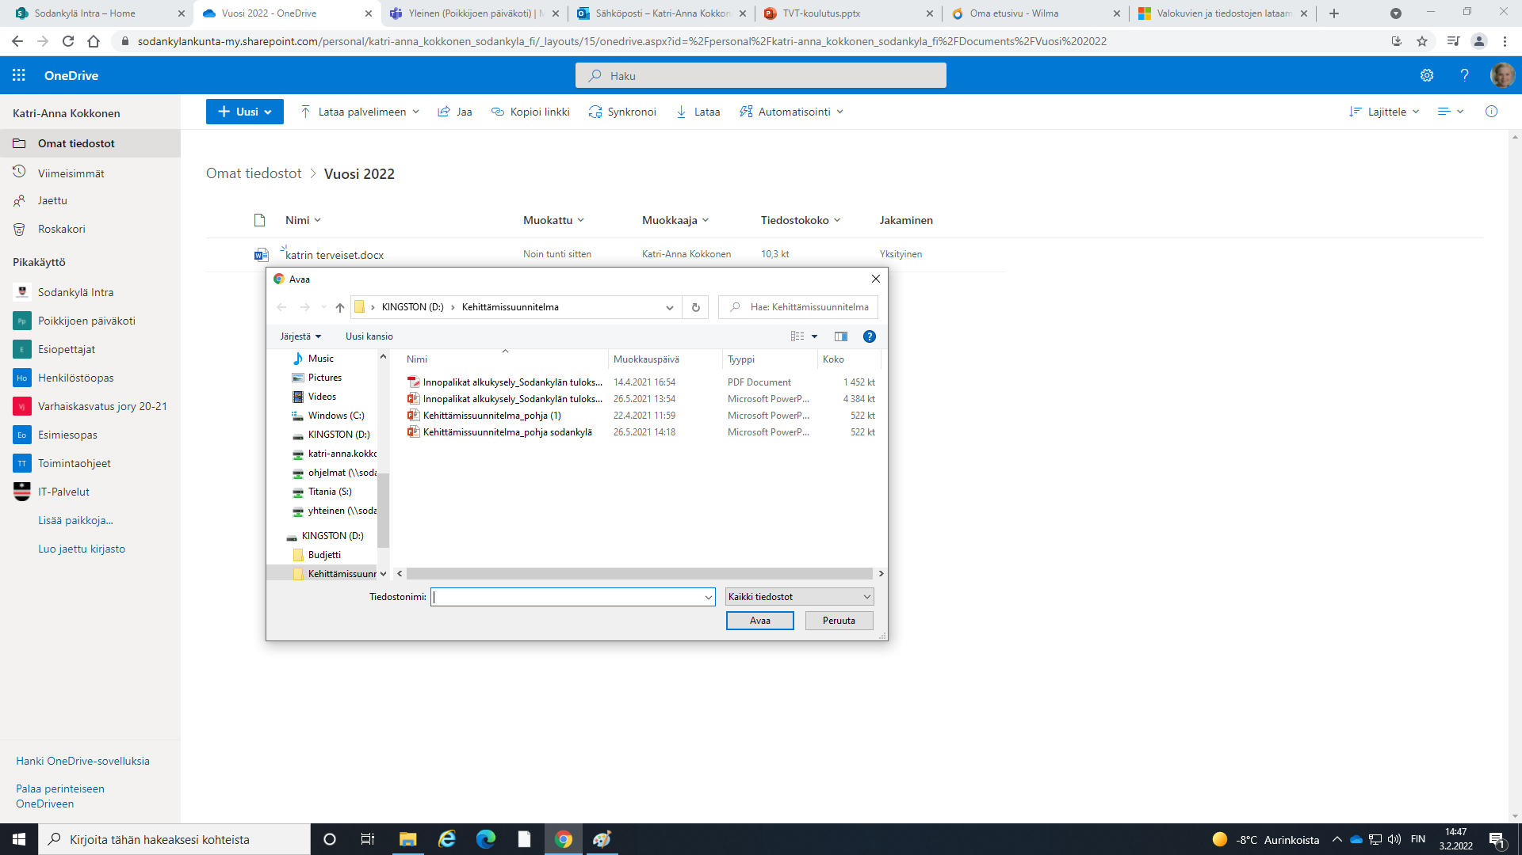
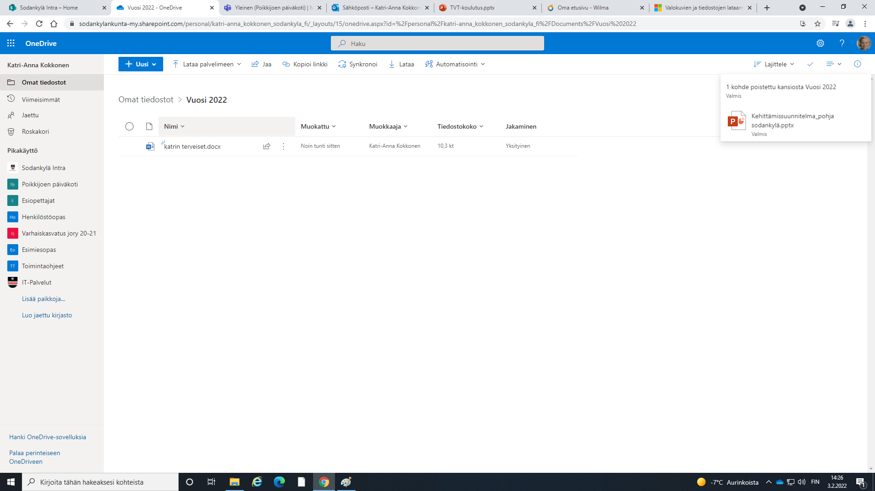
Vanhojen tiedostojen siirtäminen OneDriveen (esim. Muistitikulta/ tietokoneelta)
1. Avaa OneDrive
2. Valitse kansio, mihin haluat tiedostot siirtää.
3. Valitse lataa palvelimeen tiedosto tai kansio
4. Valitse tiedostot/kansiot koneelta ja paina avaa.
3.
1.
4.
2.

Slide 22
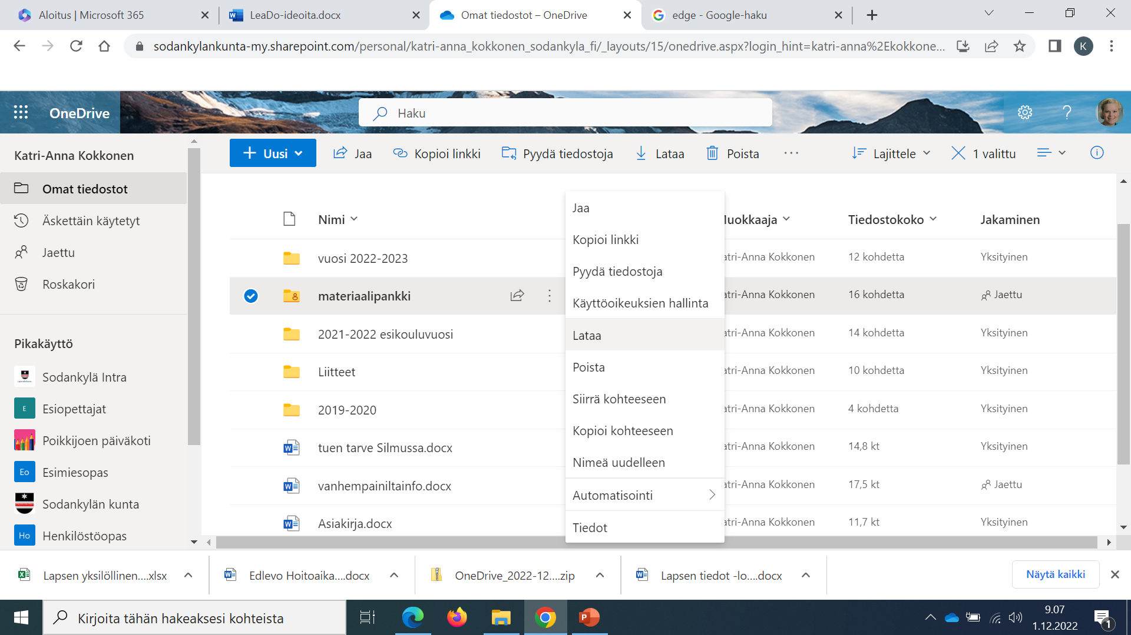
TIEDOSTOJEN/KANSIOIDEN SIIRTÄMINEN ONEDRIVESTA TOISEEN
Kirjaudu vanhaan sähköpostiin esim. Edge selaimessa kirjoittamalla selaimeen office365. Mikäli olet jo sisällä esim. edu-tunnuksilla selaimen kautta, kirjaa edu-tunnukset ulos ja kirjaudu Sodankylä-tunnuksilla sisään.
Avaa OneDrive
Valitse kansio/asiakirja, minkä haluat siirtää.
Paina kolmesta pisteestä ja valitse lataa.
Lataus näkyy alapalkissa

Slide 23
Tiedostot latautuvat koneelle ladatut tiedostot kansioon. Mikäli lataat suuria kansioita, ne ilmestyvät pakattuina ZIP-tiedostoina (silloin katso purkuohje dia 26), muussa tapauksessa jatka näiden ohjeiden noudattamista.
Siirtämiseen on kaksi eri tapaa. Tässä molemmat, valitse itsellesi helpompi.
ENSIMMÄINEN TAPA
Avaa edu-tunnuksen office (katso materiaalin ensimmäinen sivu).
Avaa (edun) OneDrive.
Paina yläpaneelista lataa palvelimeen ja valitse lataatko yhden tiedoston vai kokonaisen kansion.
Etsi ladatut tiedostot- kansiosta haluamasi materiaali ja paina avaa
Toista sama kaikille haluamillesi materiaaleille

Slide 24
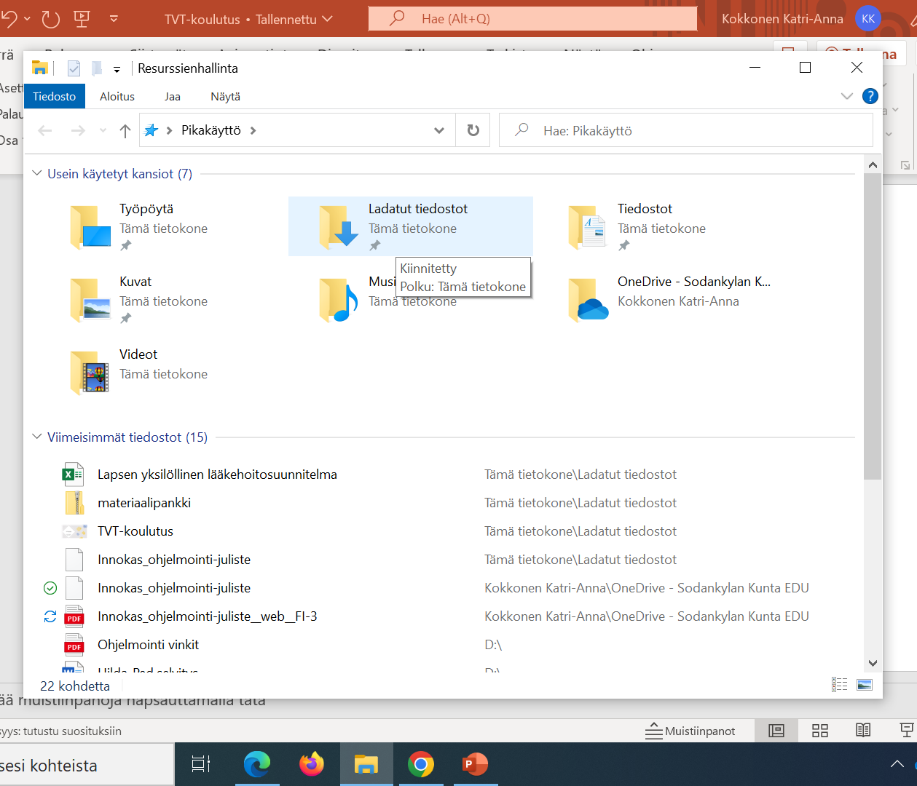
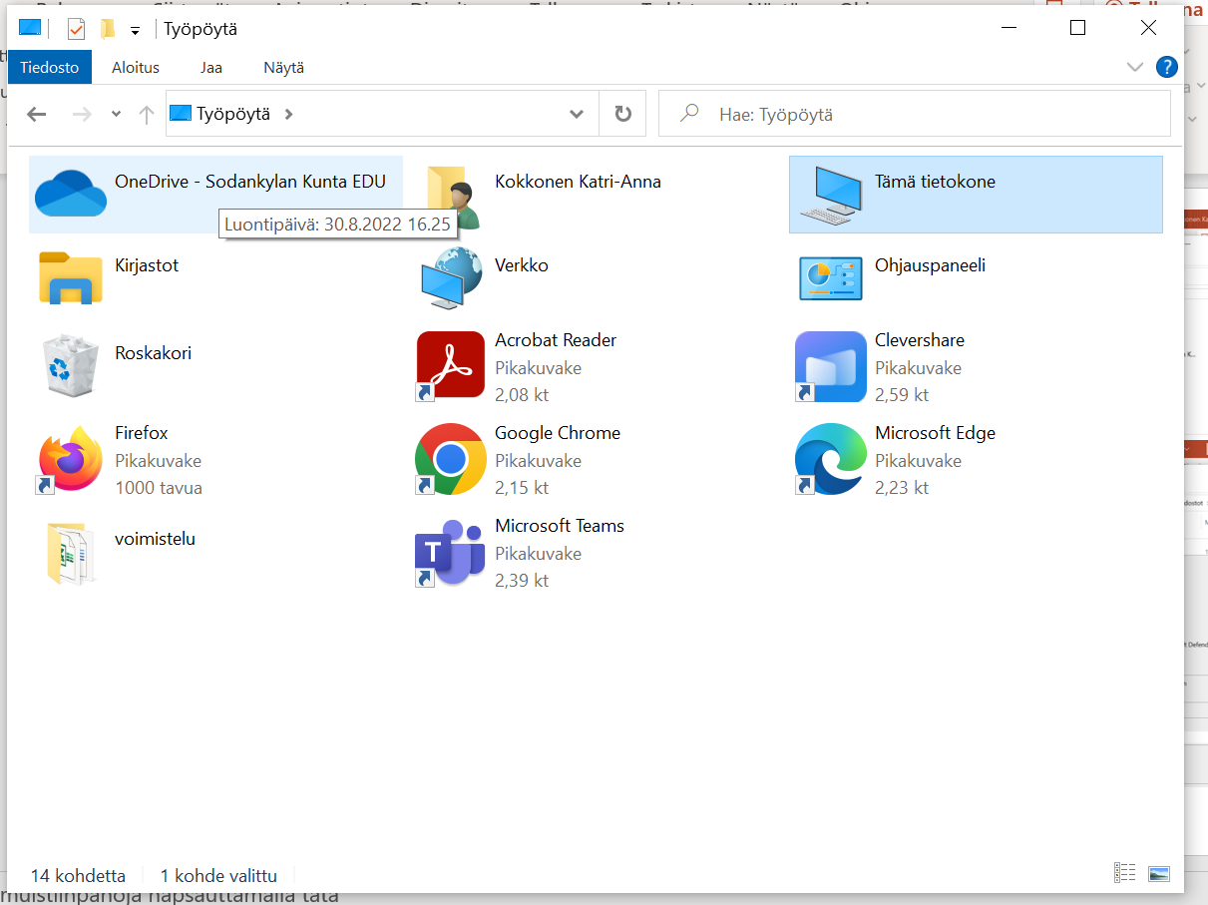
TOINEN TAPA
Paina synkronoi
Avaa kansio
Etsi ladatut tiedostot
Kopioi/leikkaa haluamasi materiaalit (valitse tiedosto ja paina hiiren oikeaa näppäintä sen päällä)
Etsi koneelta OneDrive kansio
Liitä tiedostot sinne.

Slide 25
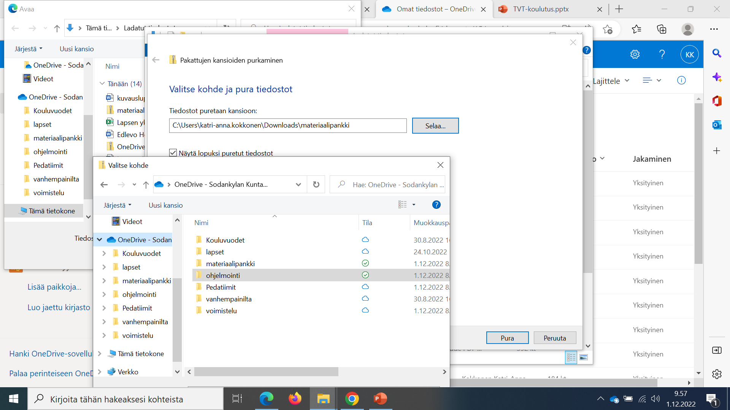
ZIP-TIEDOSTON PURKAMINEN
ZIP-tiedosto näkyy vetoketjuna kuvakkeen päällä, sekä lukee pakattu kansio
Pura kansio seuraavalla tavalla:
1. Valitse kansio
2. Ylhäälle ilmestyy pura, paina sitä
3. Valitse pura kaikki
4. Seuraavasta valikosta voit valita, mihin kansio puretaan. Voit purkaa sen myös suoraan OneDrive kansioon. Tai pitää valinnan, mitä ehdottaa ja toimia aiempien kansioiden siirto-ohjeiden mukaan.

Slide 26
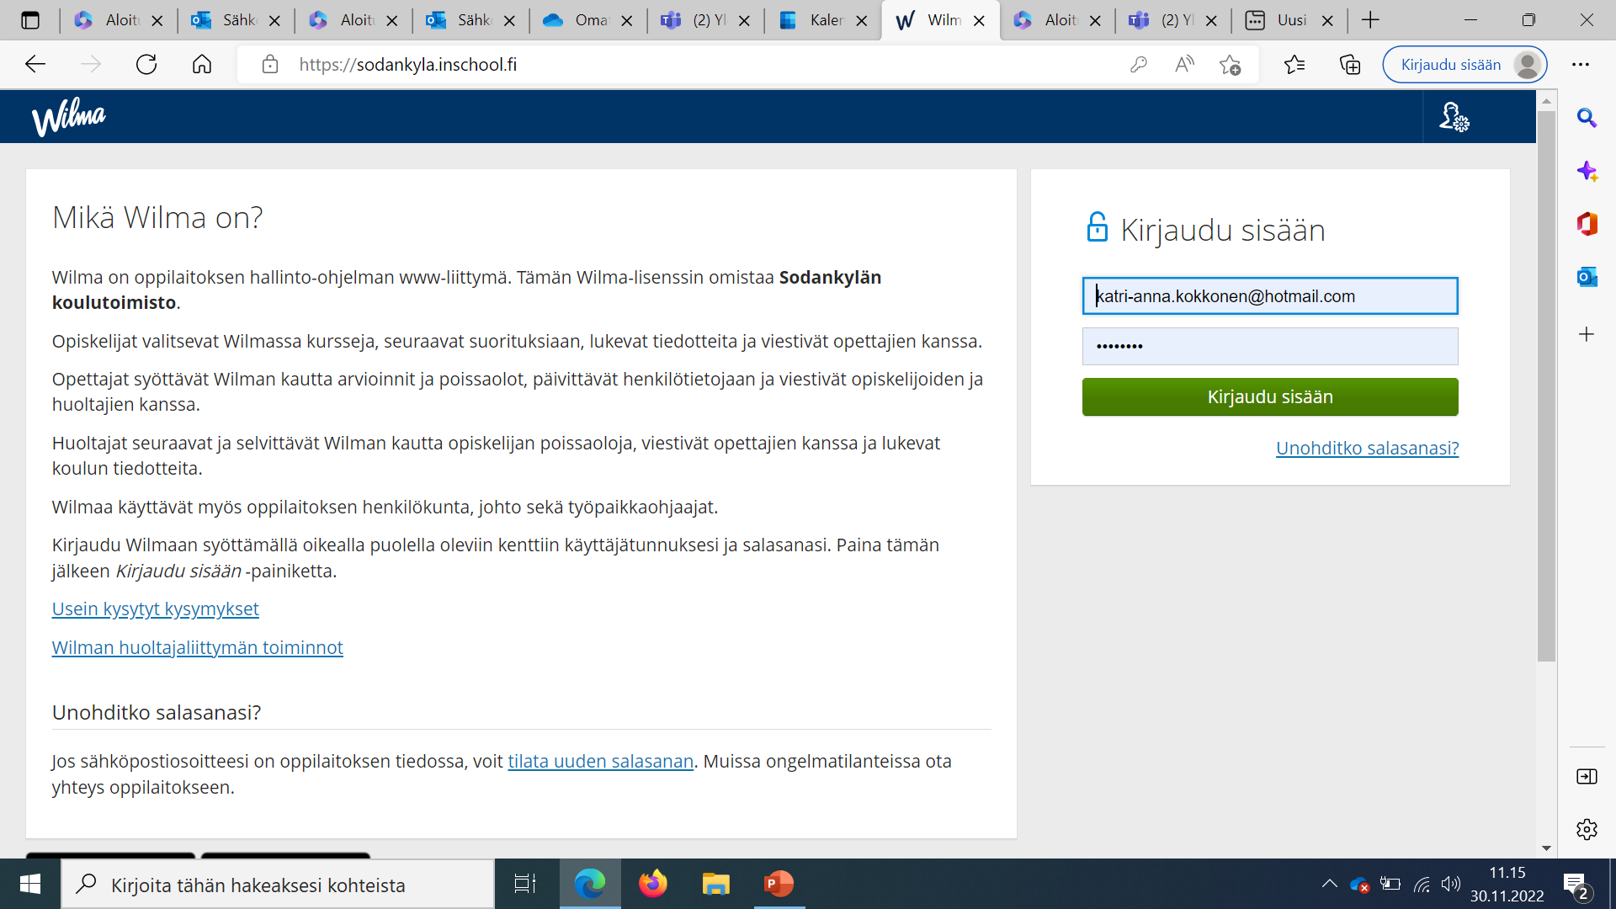
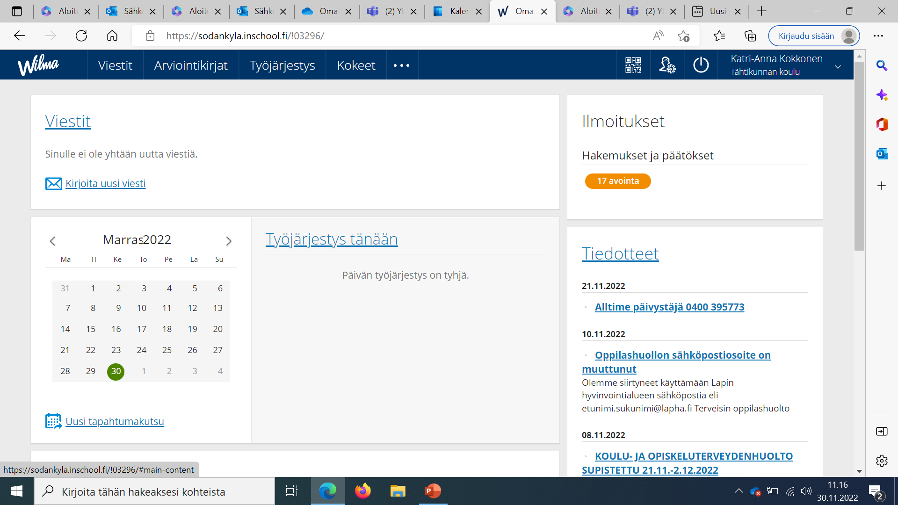
WILMA
Wilma löytyy: wilma sodankylä
Kirjaudu sisään tunnuksillasi.
Työpuhelimeesi voit ladata Wilma-appin, josta näet nopeasti viestit yms.
Huomaathan, että Appissa ei ole käytössä kaikkia Wilman ominaisuuksia, mitkä ovat, kun kirjaudut Wilmaan selaimella.
Esim. sinä eikä vanhemmat pääse katsomaan oppimissuunnitelmia appissa.

Slide 27
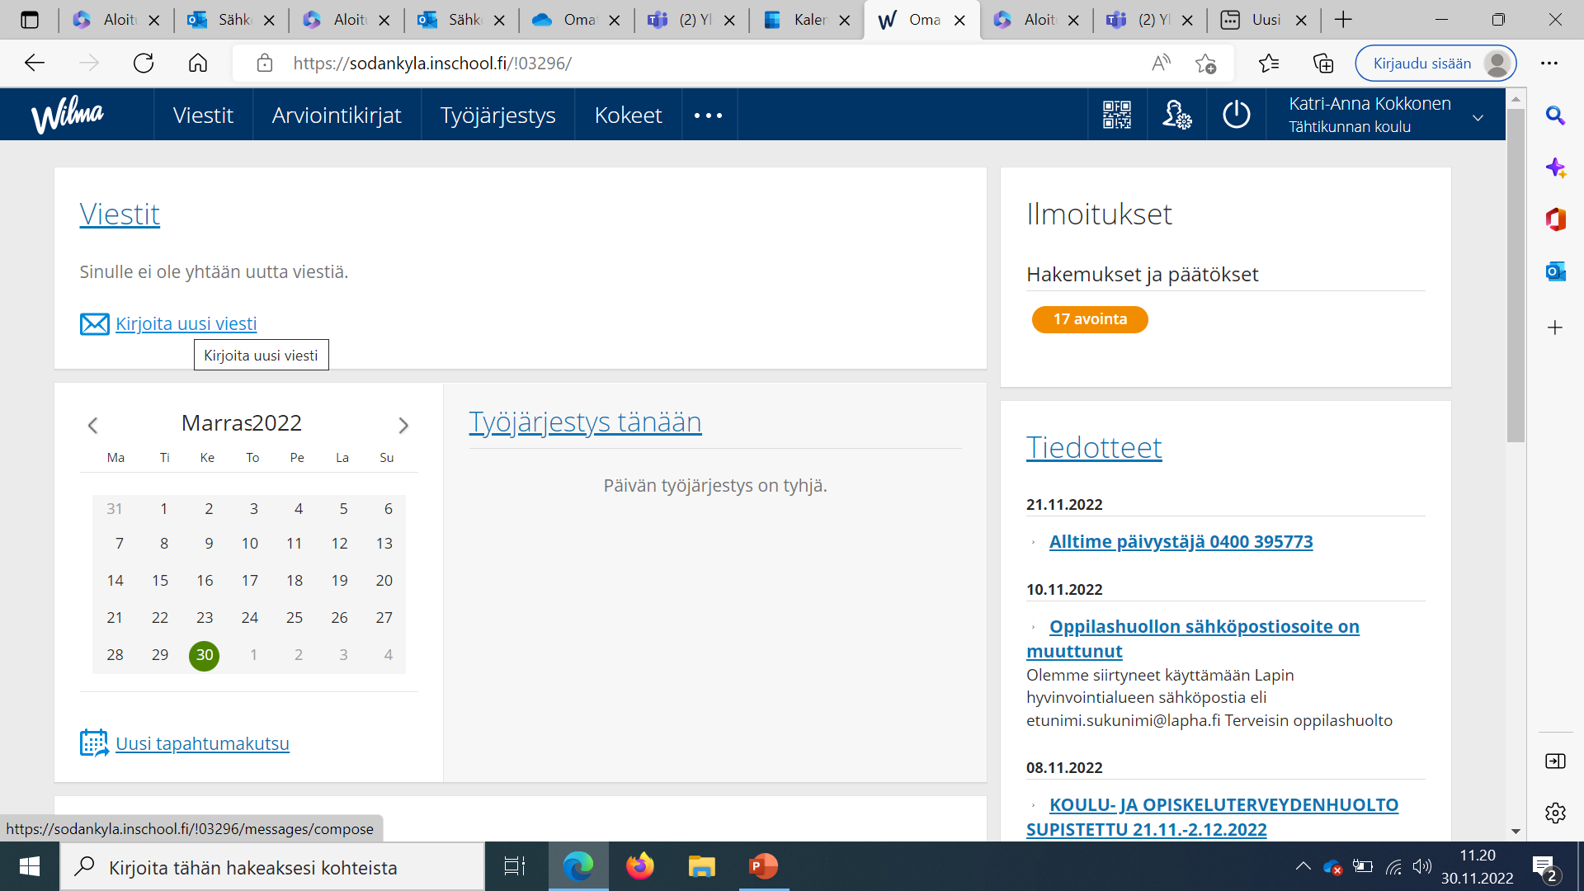
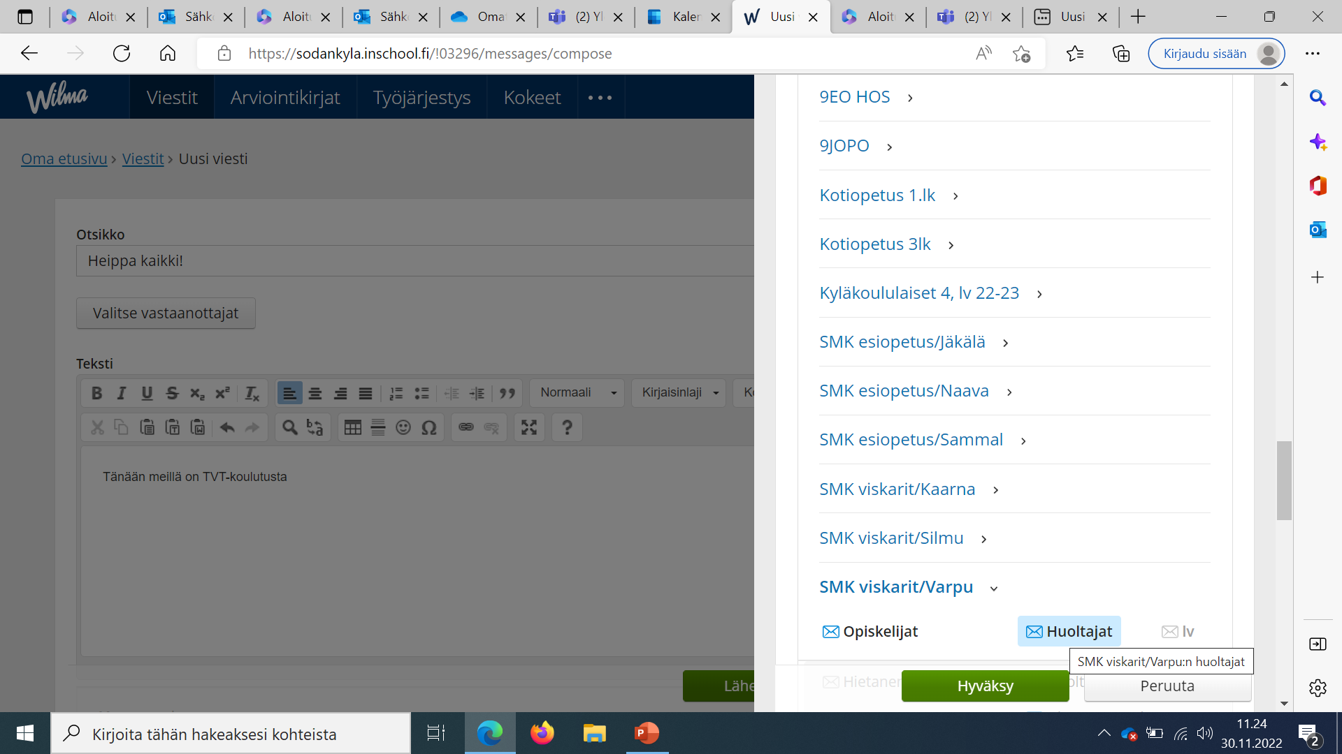
WILMA VIESTIN LUKEMINEN/KIRJOITTAMINEN
Uudet viestit näkyvät etusivulla sekä viesti-välilehdellä alla.
Kirjoita viesti painamalla Kirjoita uusi viesti.
Kirjoita otsikko ja viesti
Lisää vastaanottajat –valitse vastaanottajat kohdasta.
Henkilöstö löytyy Henkilökunnasta ja ryhmät ihan lopusta esim. SMK viskarit Silmu.
Jos haluat lähettää viestin koko ryhmän vanhemmille, valitse ryhmä ja sieltä huoltajat
(pun. Nuoli)

Slide 28
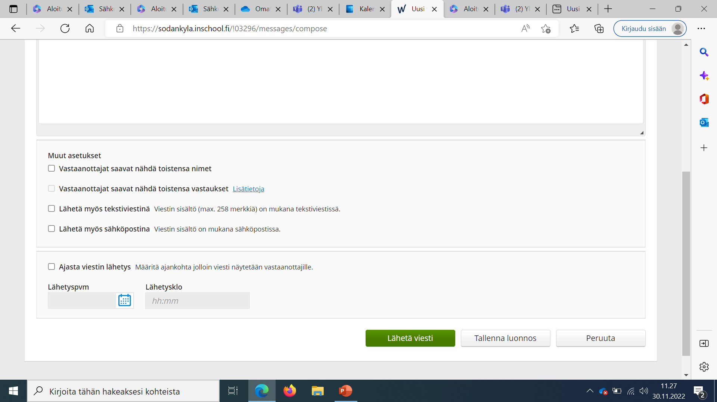
Huomioi, että valinnat ovat tyhjät. Vanhemmilta täytyy olla erikseen lupa, jotta saamme laittaa näkyviin vastaanottajien nimet!
Voit myös ajastaa viestin lähtemään tiettynä päivänä tiettyyn aikaan.
Lisäksi viestin voi lähettää myös sähköpostitse sekä viestinä (edellyttää ilmeisesti, että vanhemmat ovat syöttäneet Wilmaan sähköpostin ja puhelinnumeron).

Slide 29
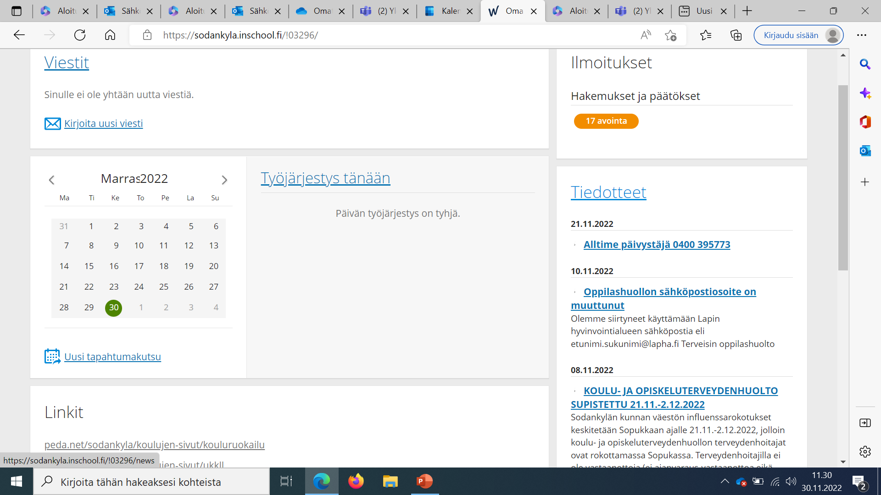
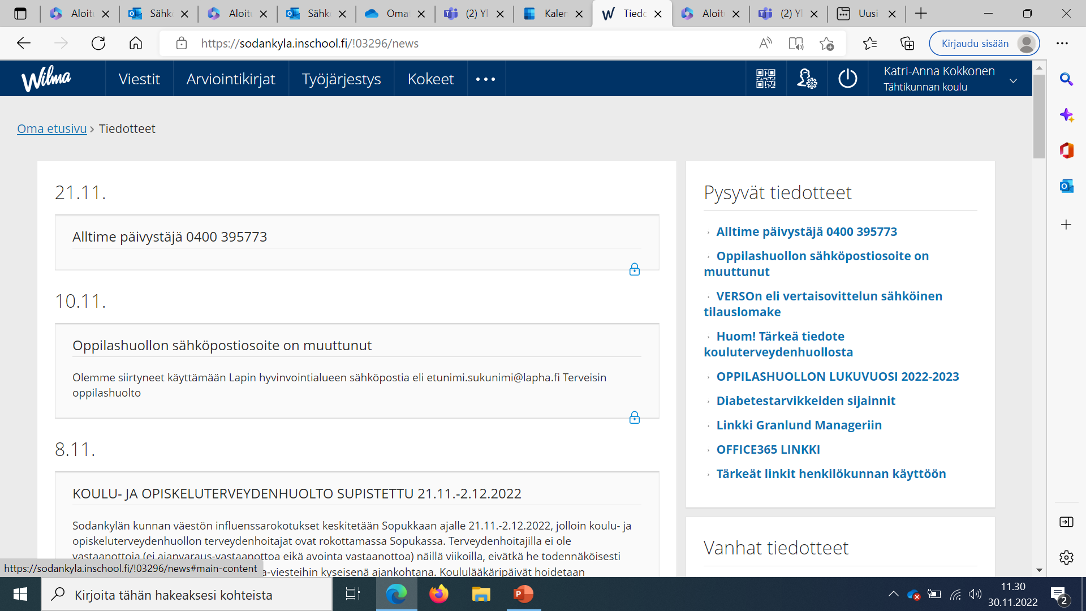
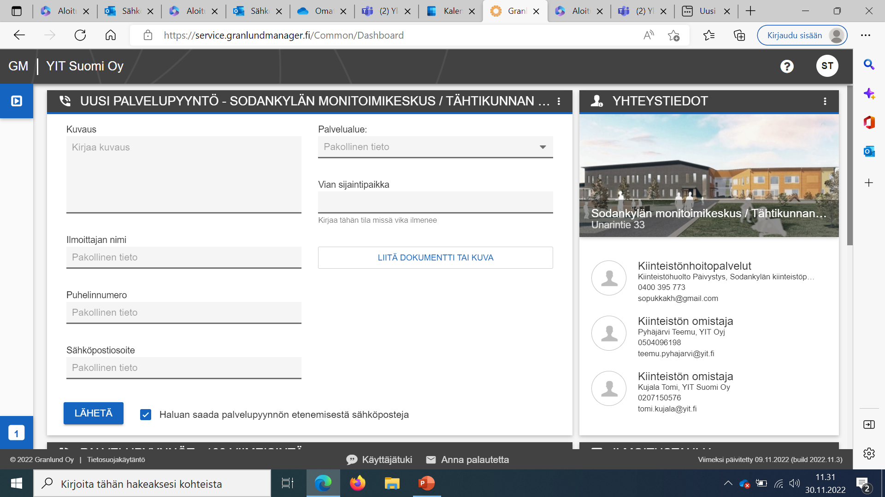
GRANLUND MANAGER
Granlund Manageriin tehdään kaikki kiinteistöä koskevat ilmoitukset. Löytyy tiedotteet – pysyvät tiedotteet- linkki Granlund Manageriin.
Täytä tiedot ja lähetä.
Muista tehdä aina mm. eritetahroista ( mm. veri,oksennus, ulosteet)

Slide 30
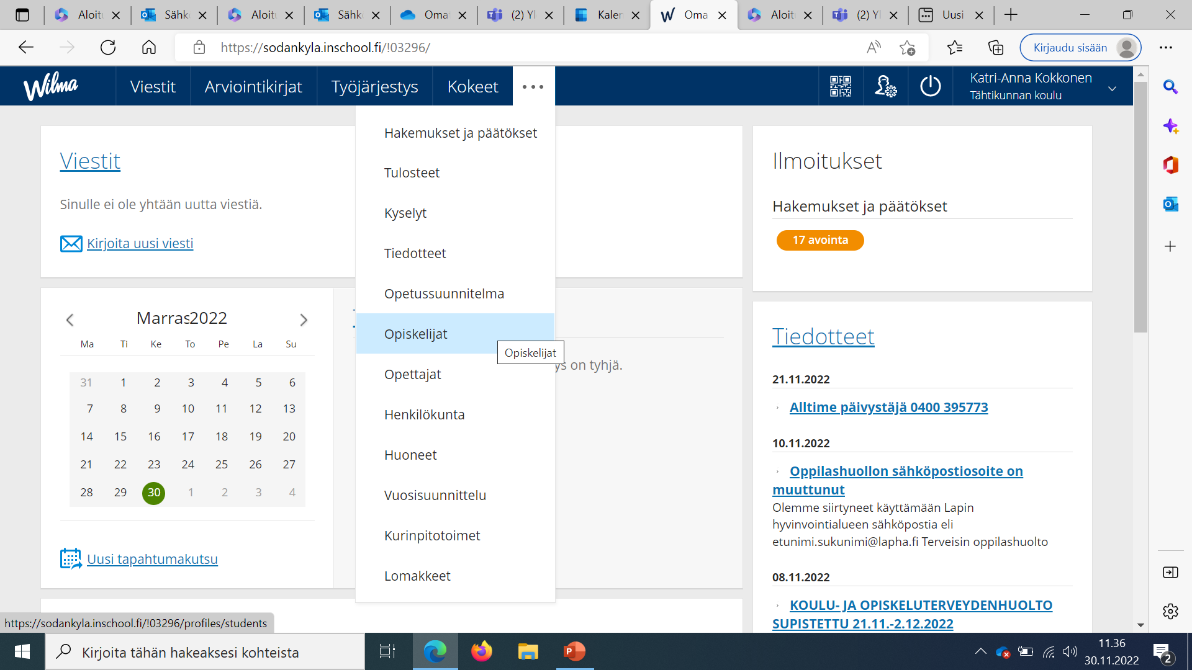
OPPIMISSUUNNITELMAT WILMASSA
1. Paina yläpalkista kolmea pistettä
2. Opiskelijat
3. Etsi oma ryhmäsi (ollaan viimeisillä sivuilla)
4. Valitse lapsi
5. Valitse Tuki välilehti
6. Lue oppimissuunnitelma tai tee uusi lisäämällä uusi oppimissuunnitelma, esiopetus

Slide 31
KESKUSTELUAIKOJEN LAITTAMINEN WILMASSA (OPET)
Uusi tapahtumakutsu
Kirjoita ohjeet ja viesti sekä valitse vastaanottajat (esim. kaikki vanhemmat)
Lisää ajankohdat ja paina vihreää väkästä (myös ilmoittautumis/perumisajat, seuraaviin tekee sen ensimmäisen mallin mukaan)
Lisää ajankohta saat aina uuden tehtyä.
Muista laittaa ilmoittautumisia enintaan 1, silloin vain yksi perhe voi varata ajan.

Slide 32
Vanhemmilla kutsu näkyy näin:
Vanhempi ilmoittautuu ja sen jälkeen se näkyy sinulla (kts. Seuraava sivu).
Varattu aika katoaa muilta vanhemmilta, joten muut eivät voi varata samaa aikaa.

Slide 33
HOX! Sinulle ei tule ilmoitusta erikseen vanhempien varaamista ajoista.
Löydöt ne viestit -> tapahtumakutsut ja sieltä avaat tekemäsi tapahtuman.
Näet avattuasi kuka vanhempi on varannut minkäkin ajan. Varaamattomat ajat näkyvät tyhjinä.

Slide 34
KONEELTA PEILAAMINEN NÄYTÖLLE
Valitse työpöydältä Clever Share sovellus
Syötä television yläosassa näkyvä koodi
Paina Start
Valitse jaettava ikkuna
Paina peilaus

